Slide 1
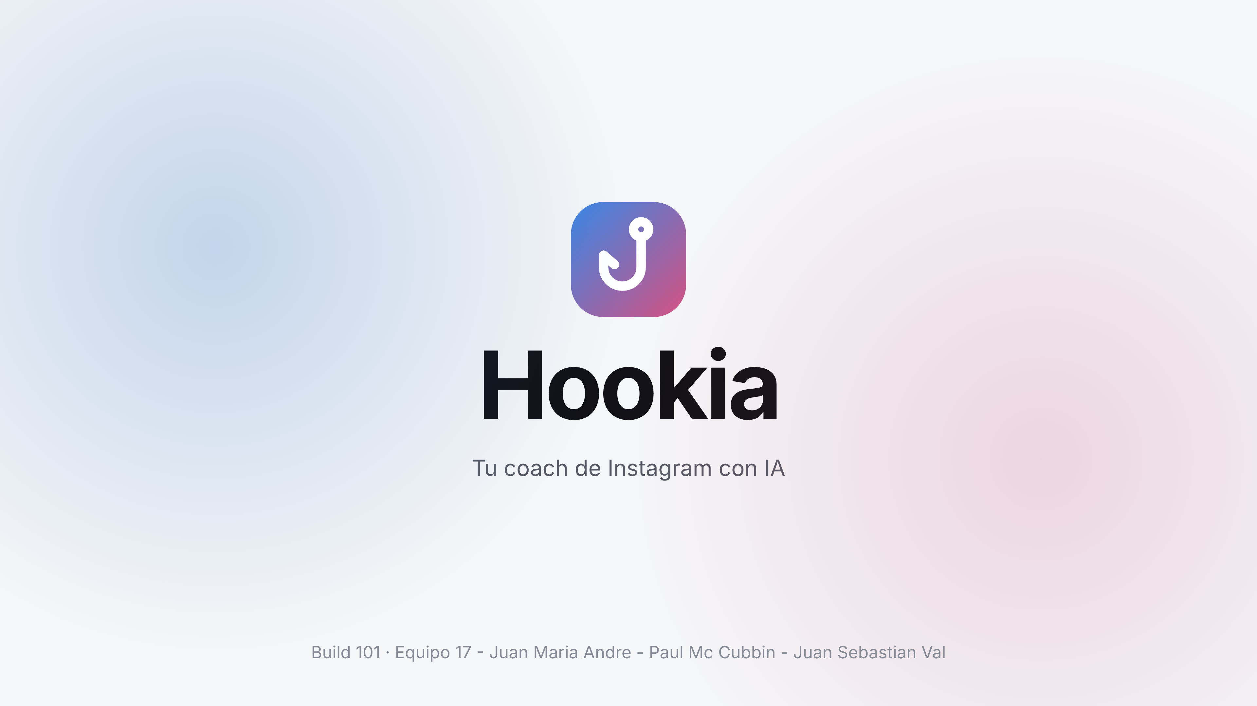
Notes:
Antes de arrancar: la app abierta en otra pestaña, ya analizada con tu cuenta, y Editar video con las tomas elegidas (sin tocar “Armar mi reel” todavía). Esta slide queda mientras se acomodan. Paul arranca la escena mirando el celular, frustrado.

Slide 2
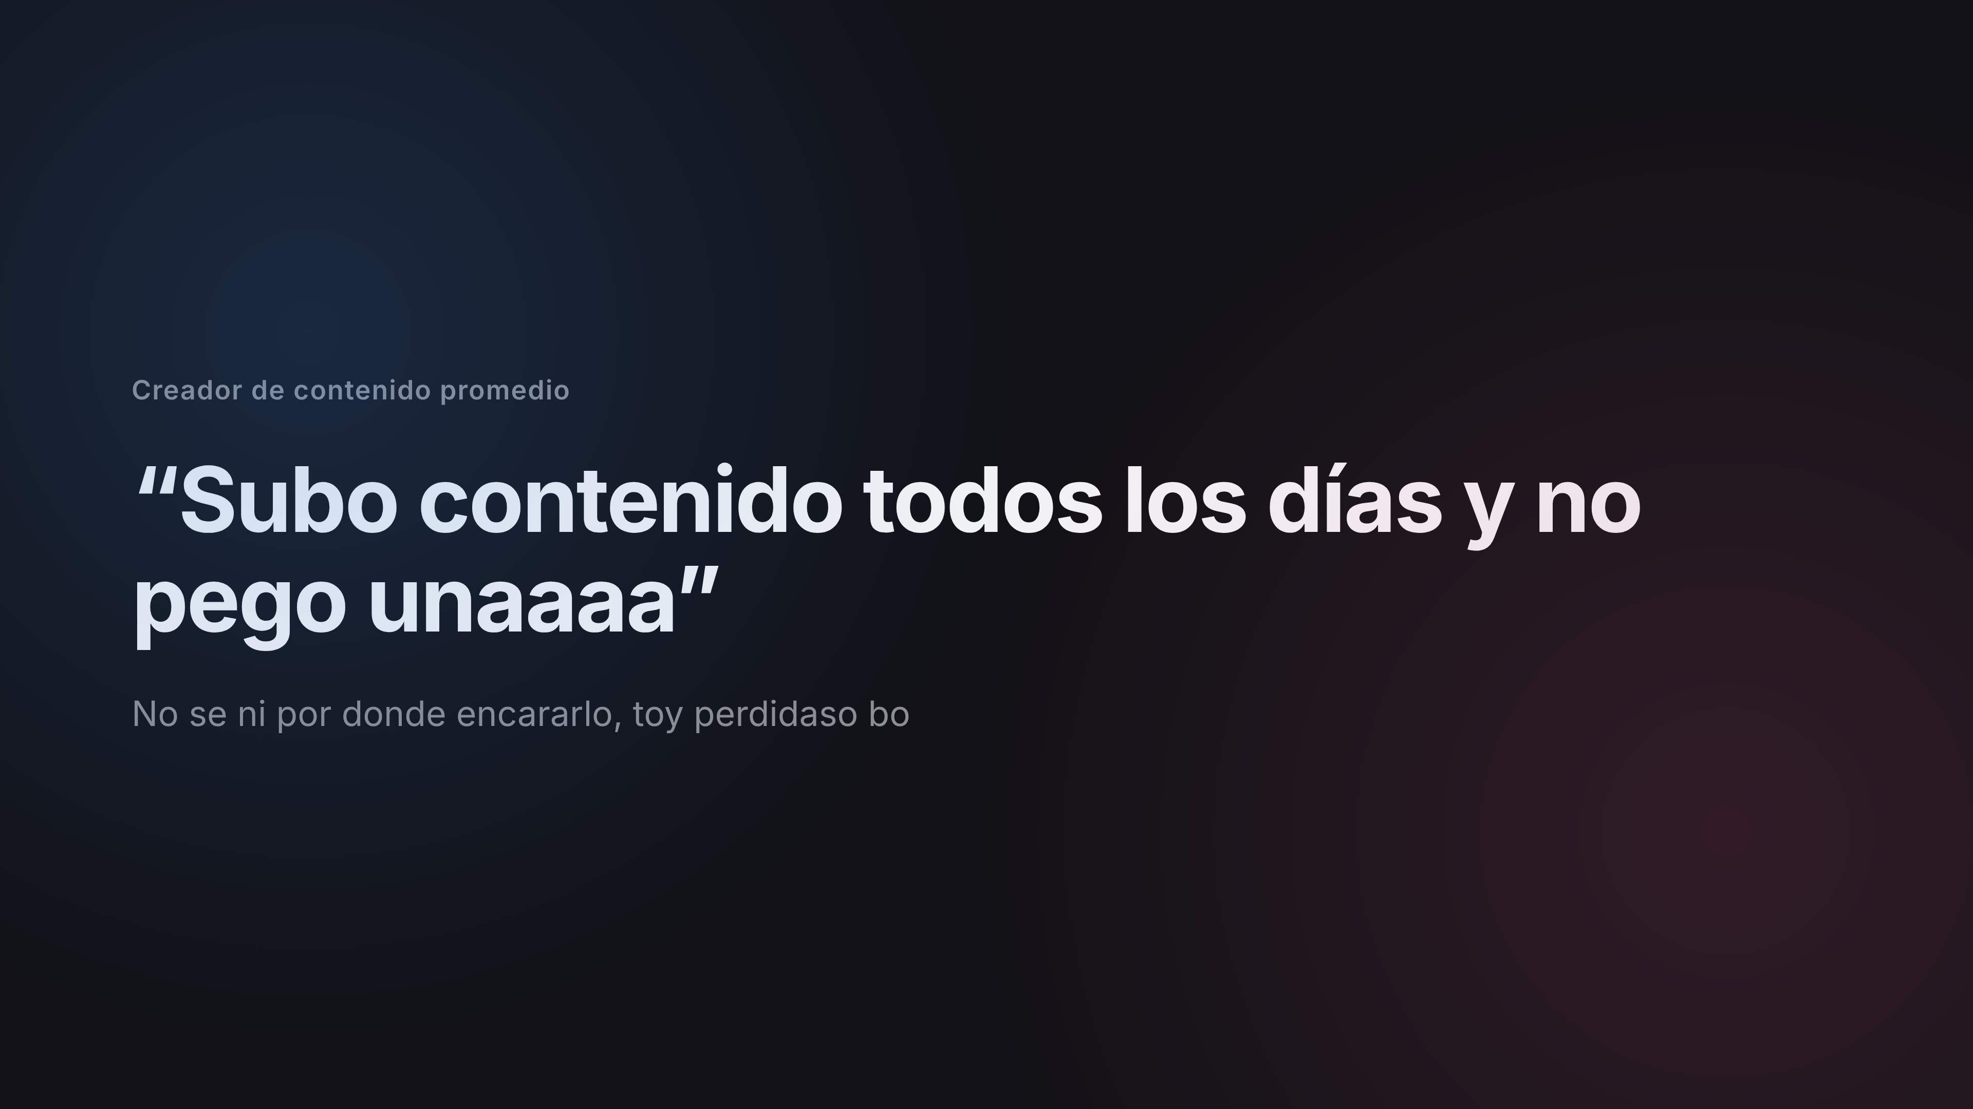
Notes:
P: Che, estoy podrido. Subo contenido todos los días y no crezco. A: ¿Y qué estás haciendo? P: Adivino. Copio lo que veo que anda. Pensé en pagarle a un community manager, pero no entiende lo mío. (20 segundos)

Slide 3
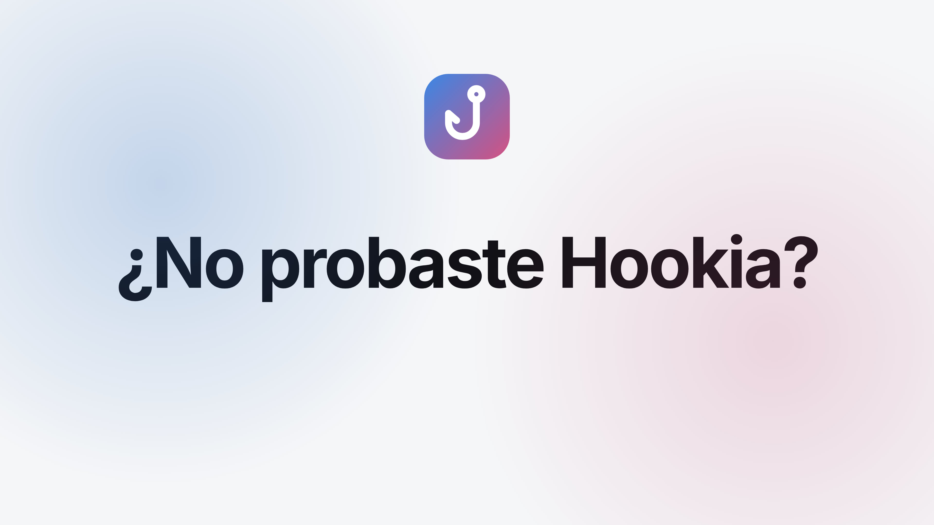
Notes:
A: ¿No probaste Hookia?
P: ¿Qué es Hookia?
A: Un coach de Instagram con IA. Pasame tus tomas, que mientras te cuento te edito un video.
(A va a la pestaña de Editar video, toca “Armar mi reel” y vuelve a las slides. Con 4 tomas cortas tardó alrededor de un minuto: probalo antes con las mismas tomas para saber cuánto tarda. El resultado se muestra al final.)

Slide 4
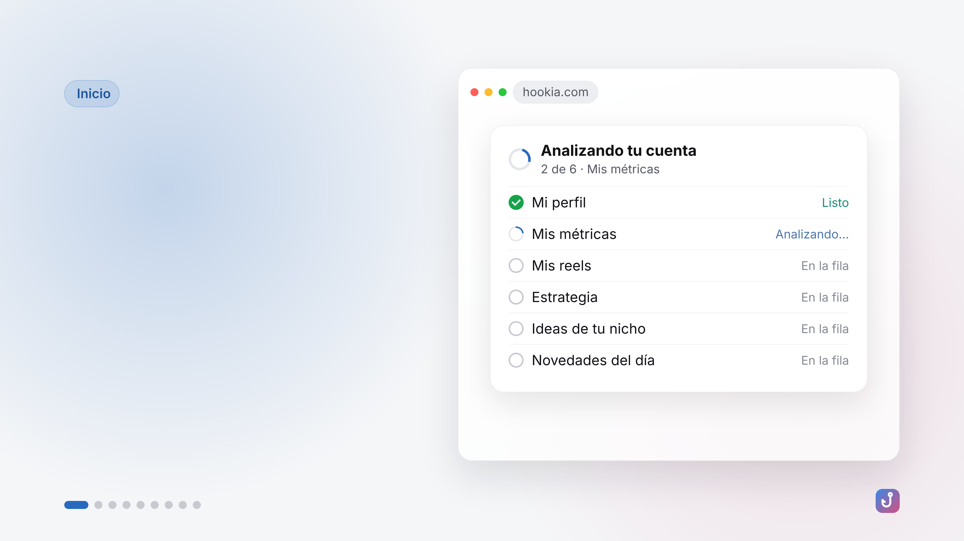
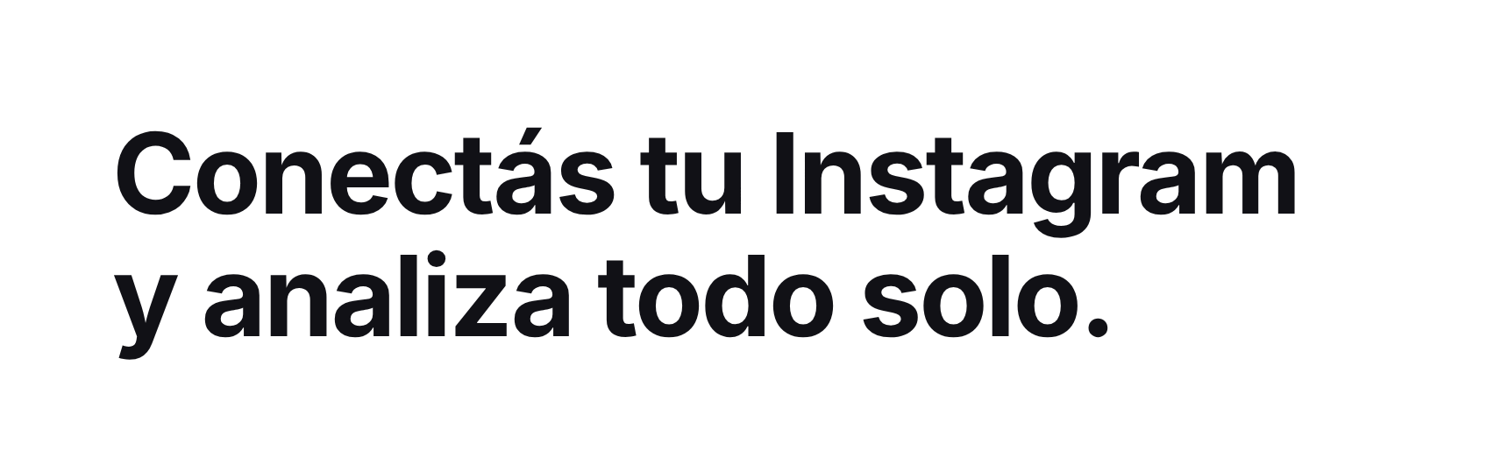
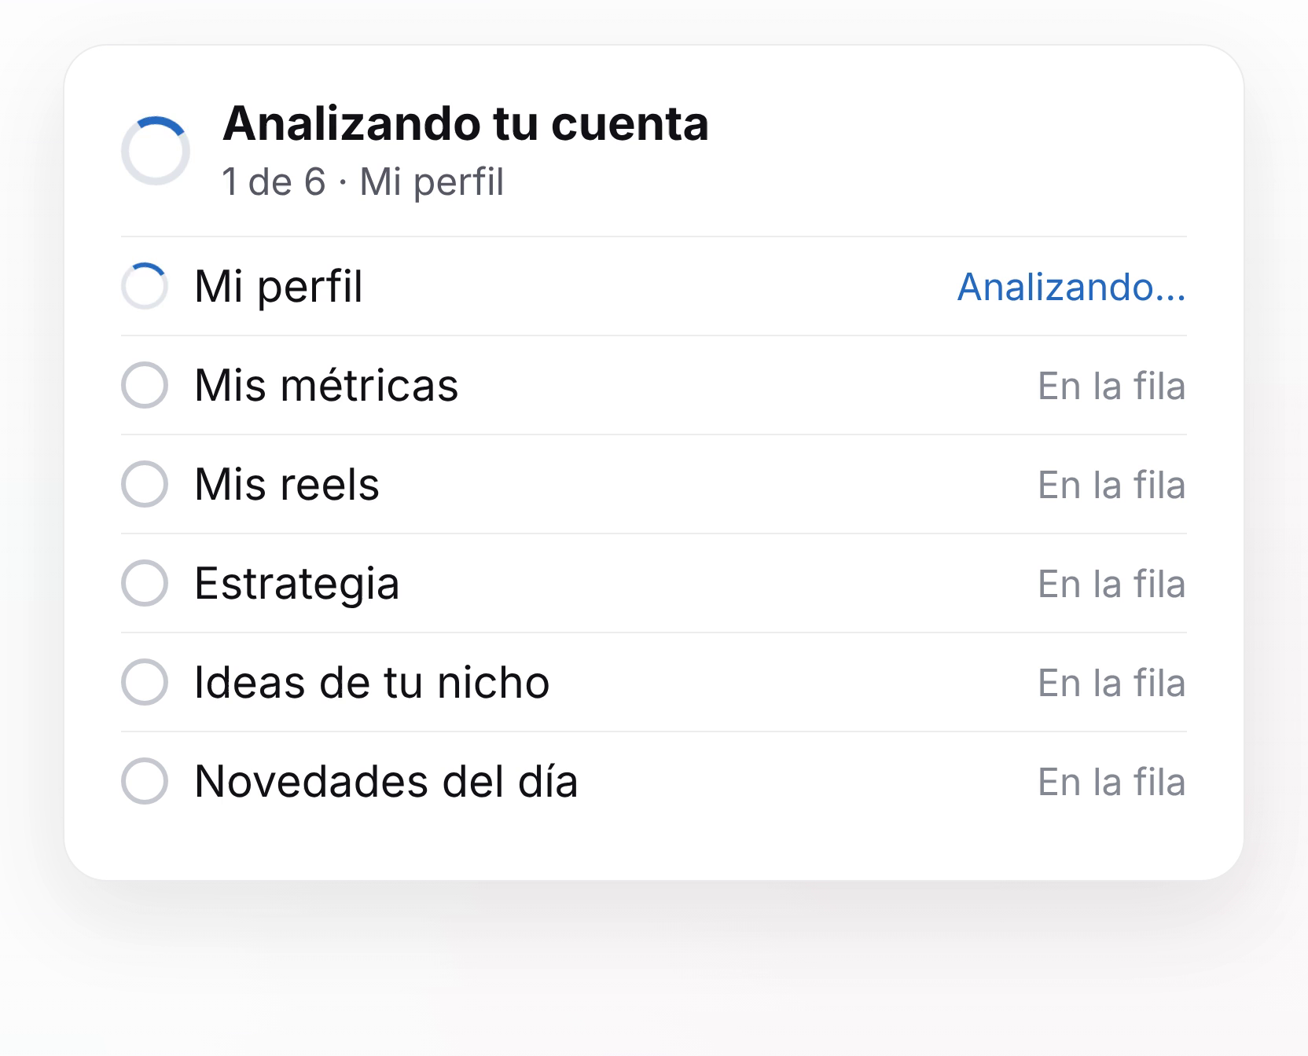
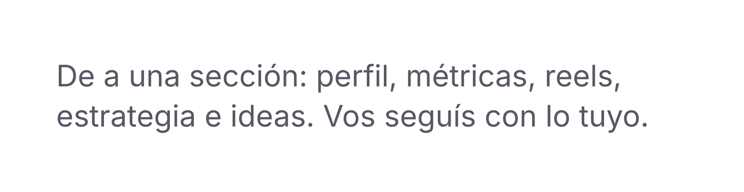
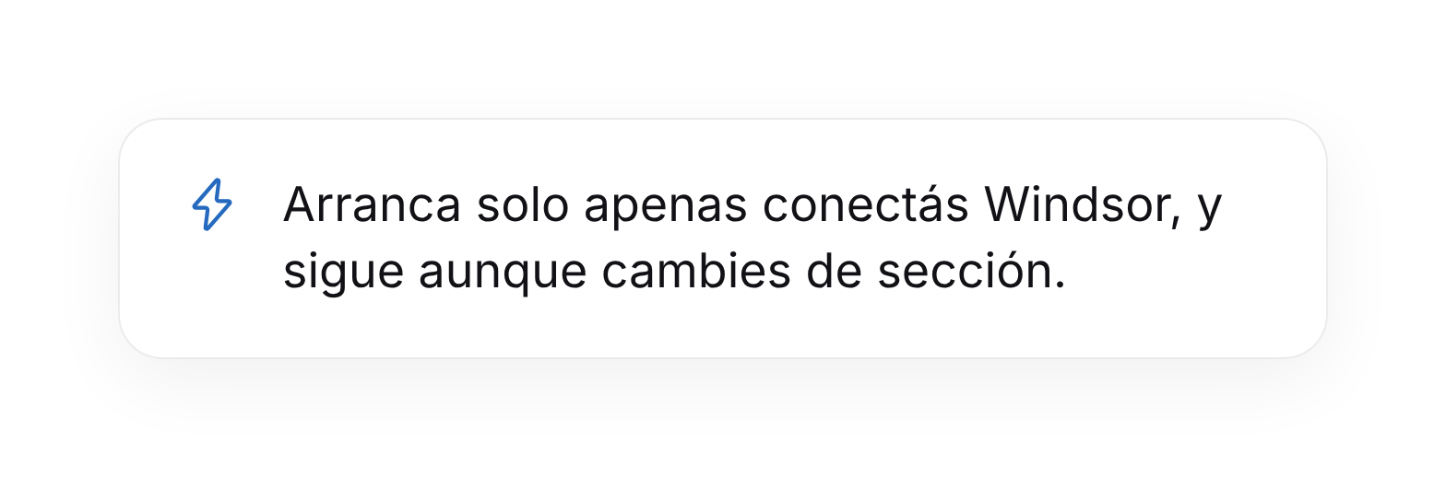
Notes:
A: Conectás tu Instagram y listo: te analiza todo solo, de a una sección. P: ¿Todo? ¿Y yo qué hago? A: Nada. Seguís con lo tuyo y te va avisando. (15 segundos. La animación de la derecha muestra cómo avanza el análisis en la app.)

Slide 5
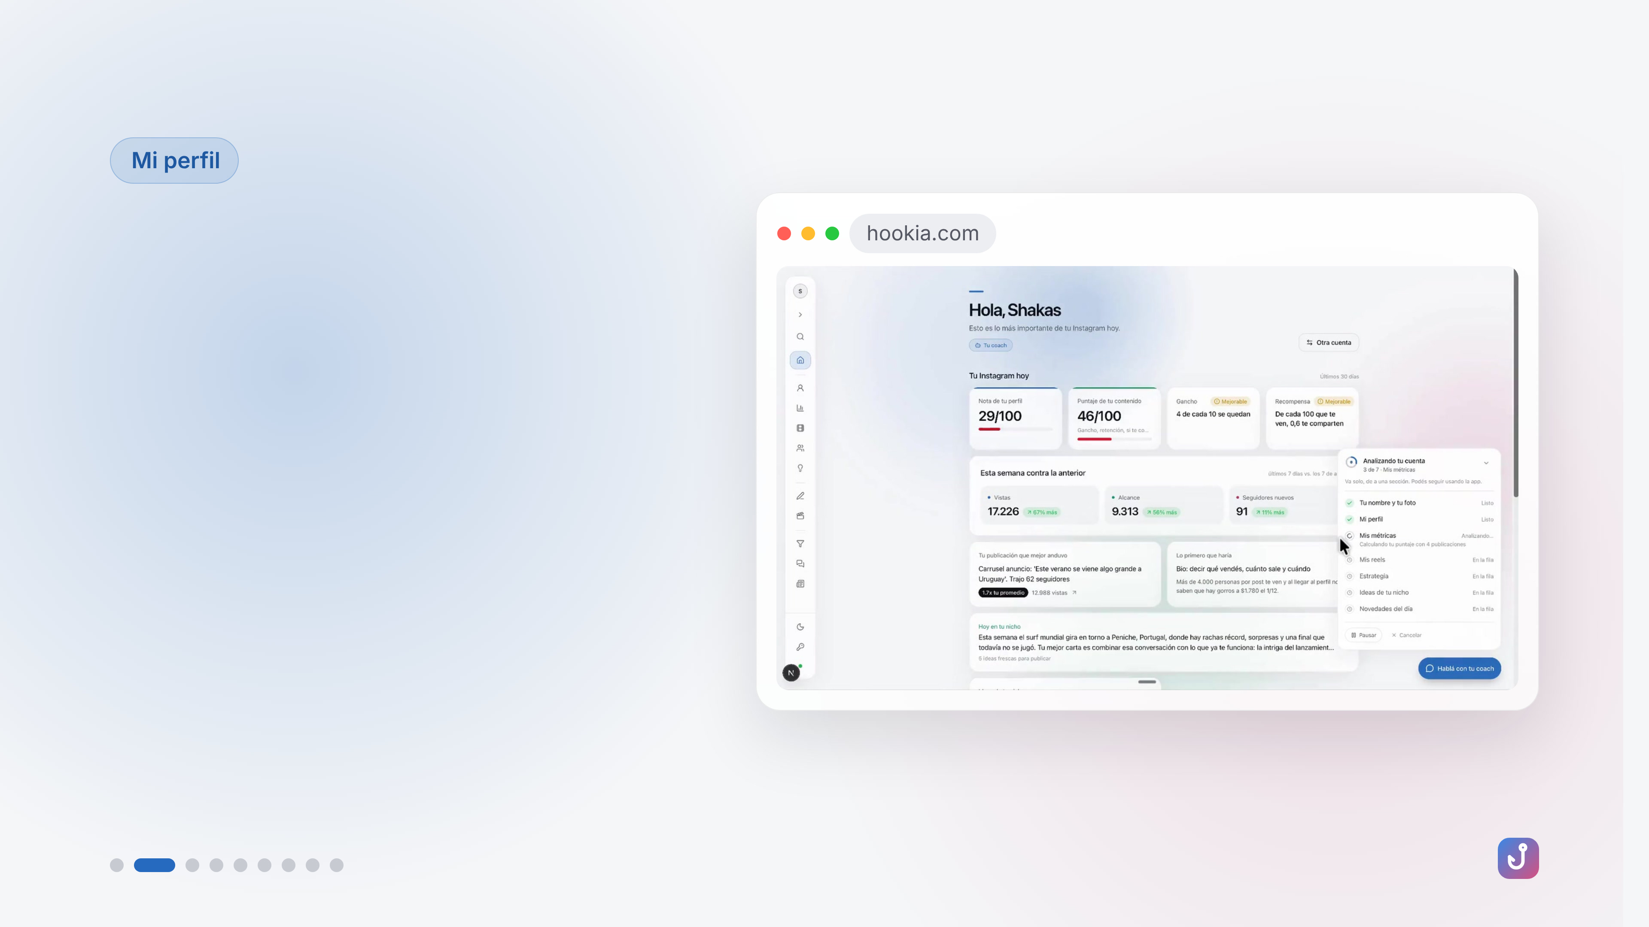

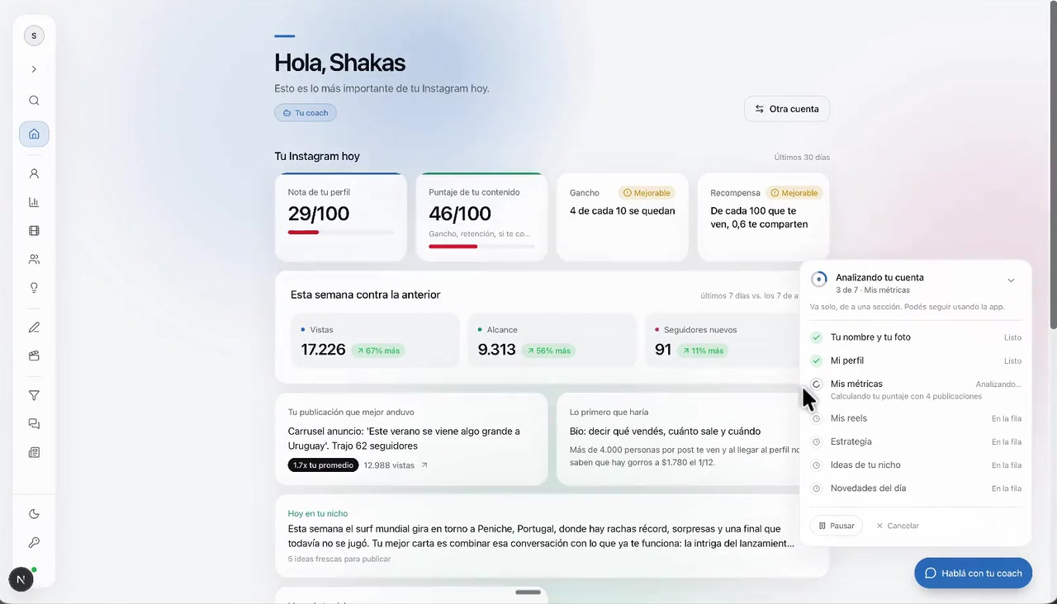
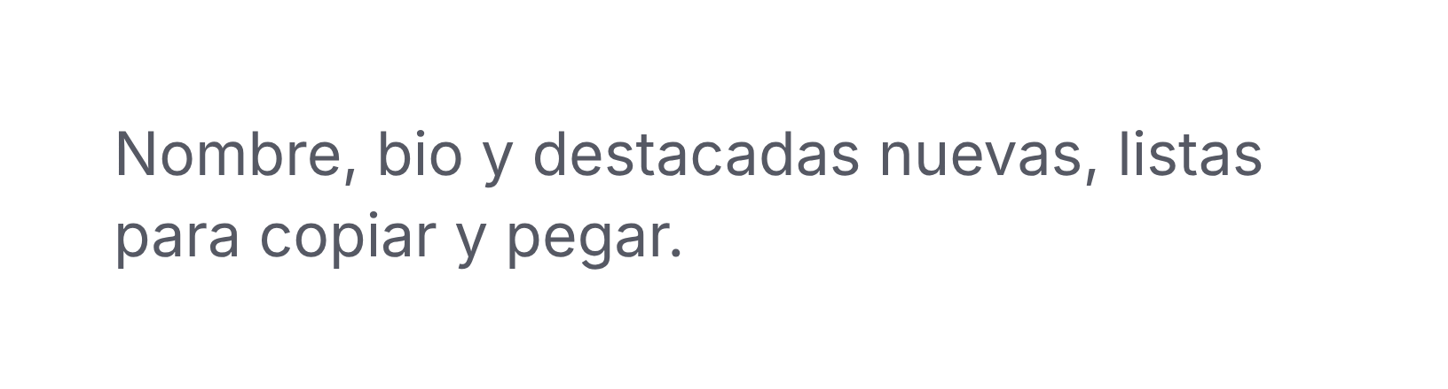
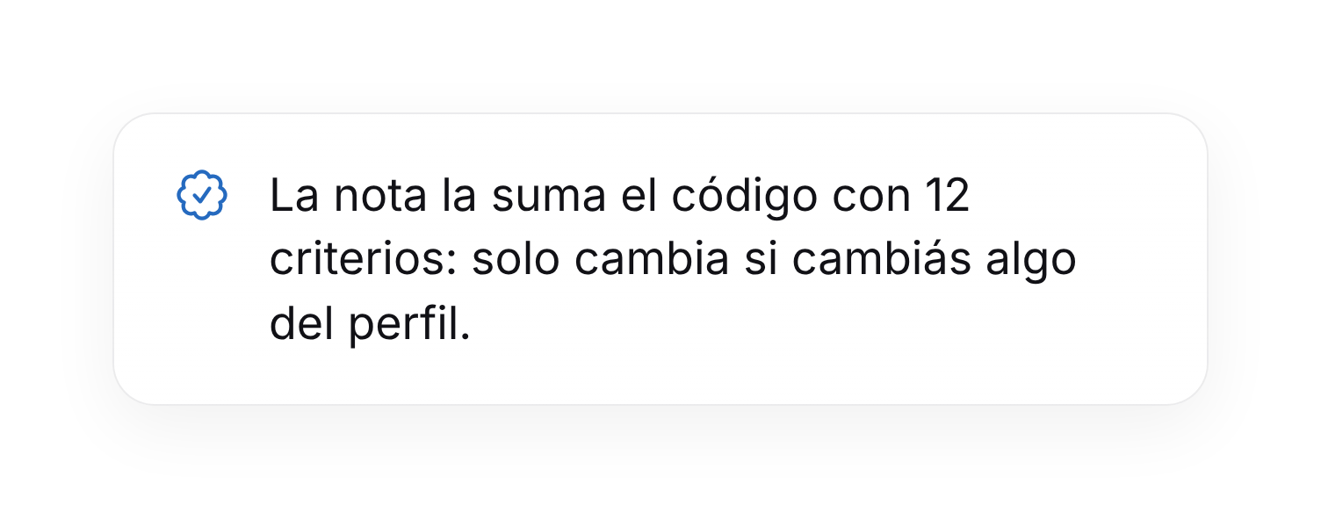
Notes:
A: Le pone nota a tu perfil, sobre 100, y te reescribe la bio para que la copies y la pegues. P: ¿Y si lo vuelvo a analizar me da otra nota? A: No. La nota la suma el código con 12 criterios: solo cambia si cambiás algo del perfil, y te dice qué. (15 segundos. A la derecha corre el clip real de la app: el análisis arrancando y la nota en Inicio.)

Slide 6
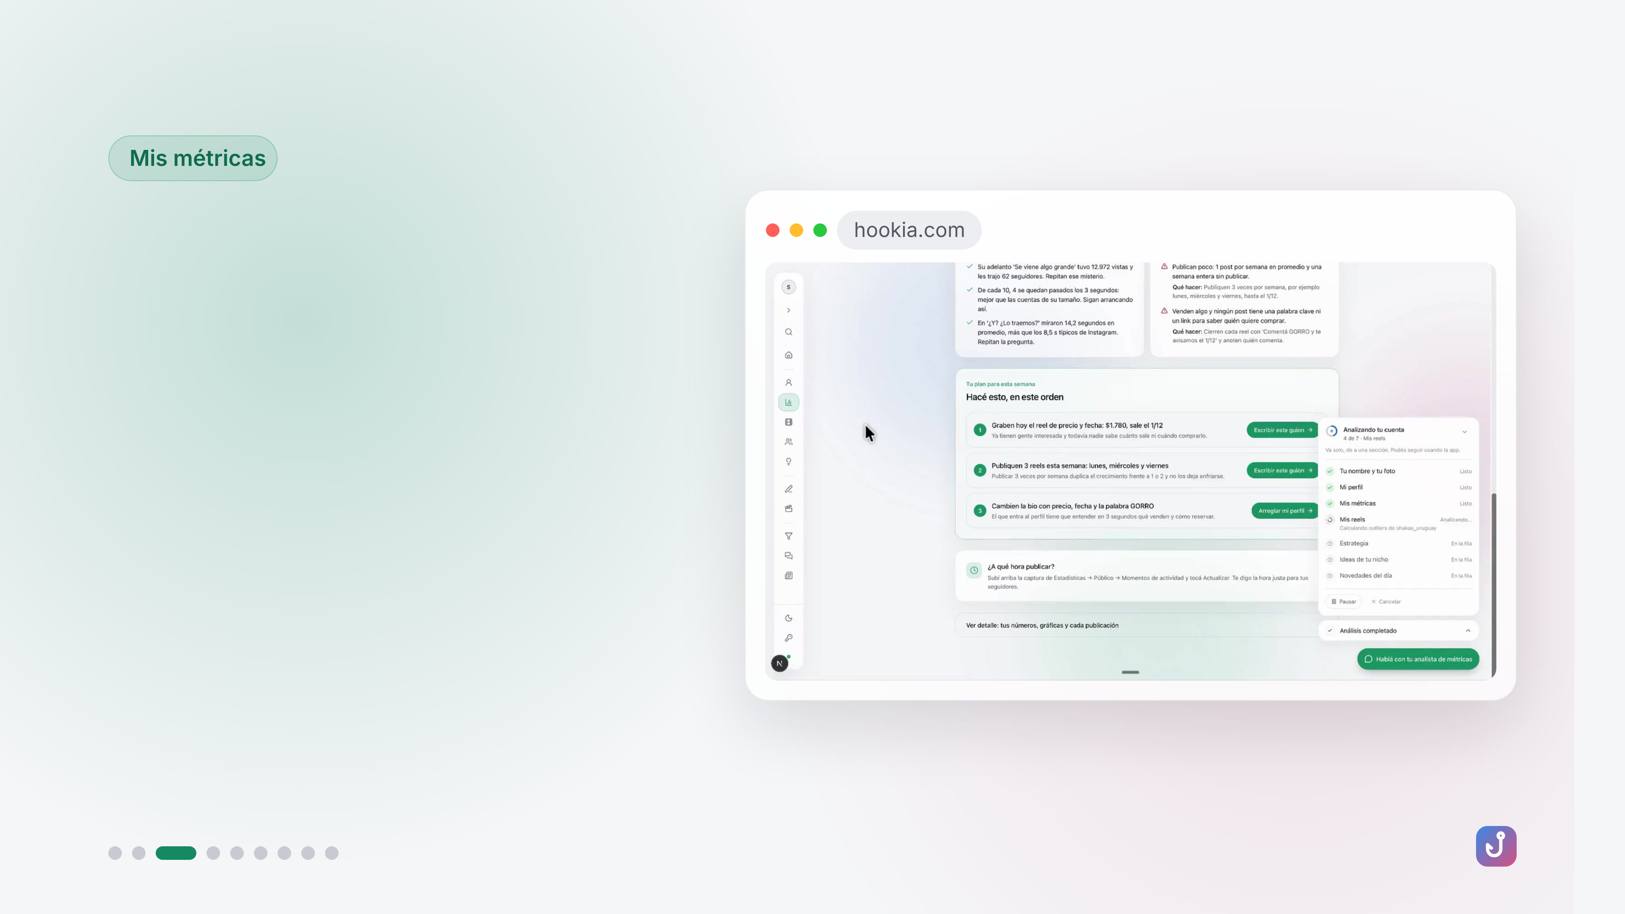
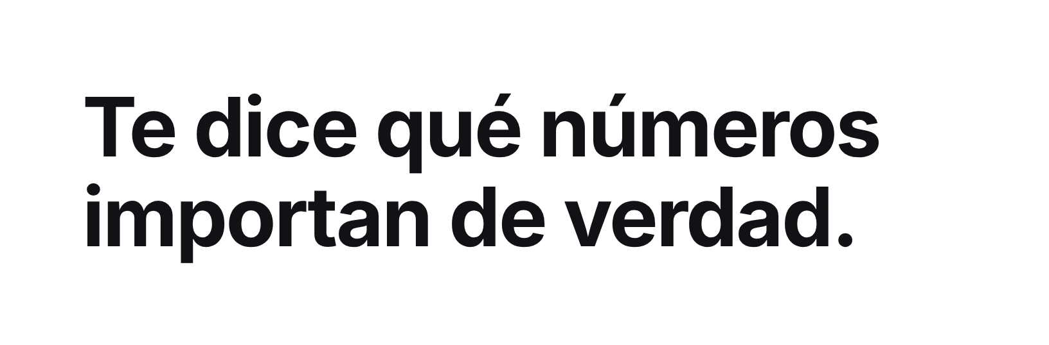
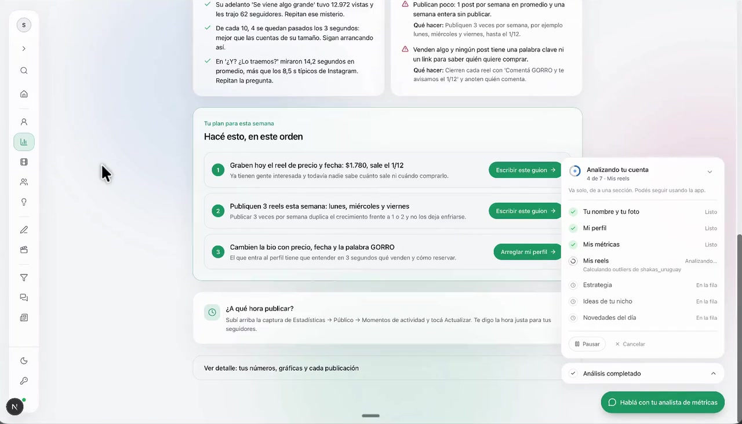
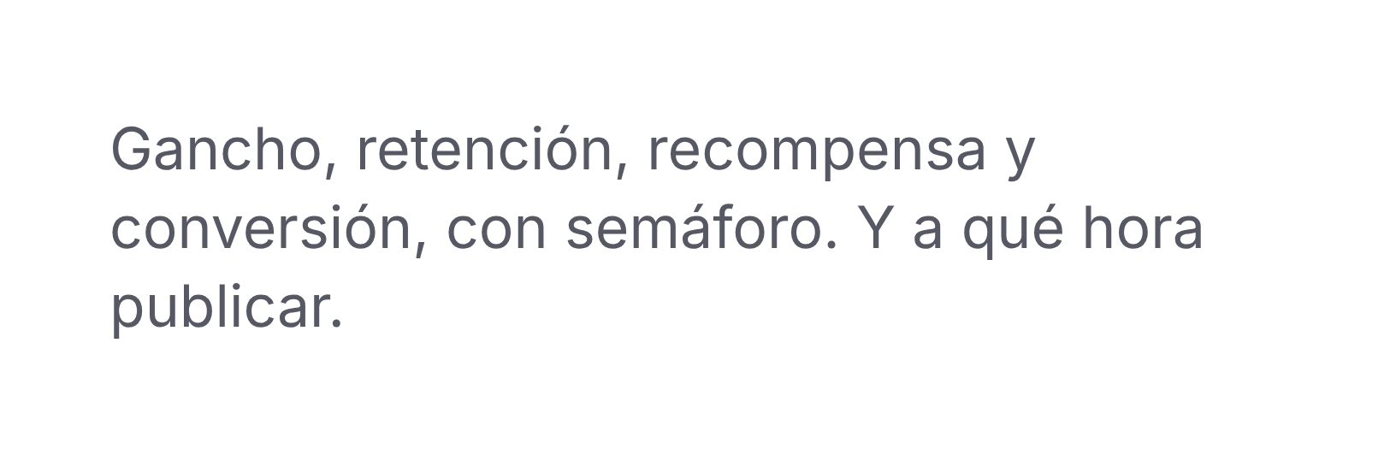
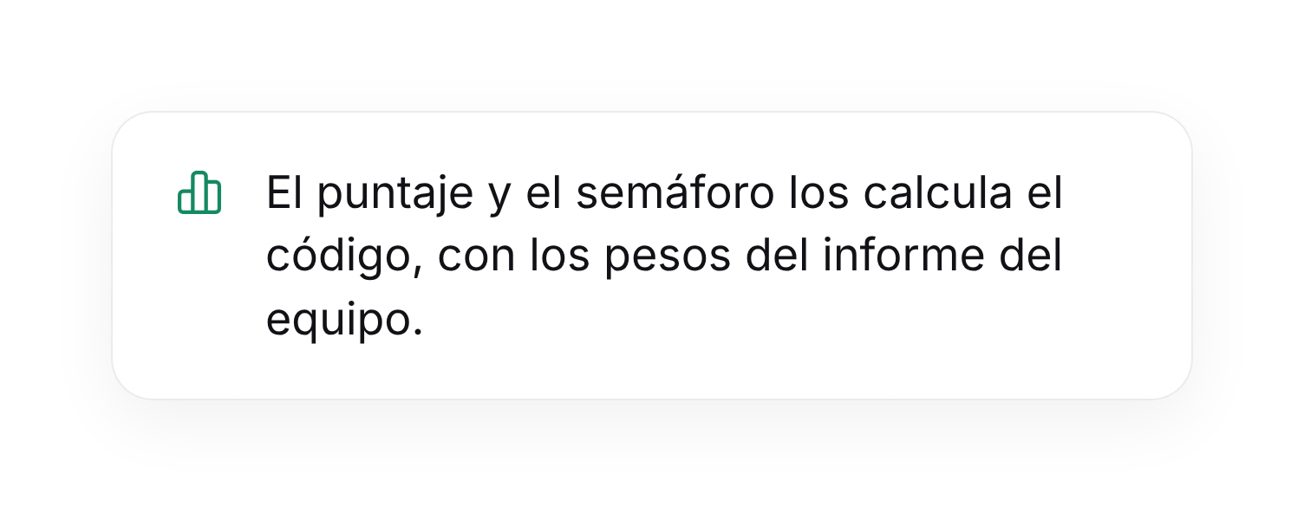
Notes:
P: Pará, ¿y mis números? A: Te dice cuáles importan de verdad: si tu gancho engancha, si te miran hasta el final, si te guardan y si te compran. Con semáforo. A: Y a qué hora publicar: una hora antes de que se conecten tus seguidores. (15 segundos. A la derecha corre el clip real de la app.)

Slide 7
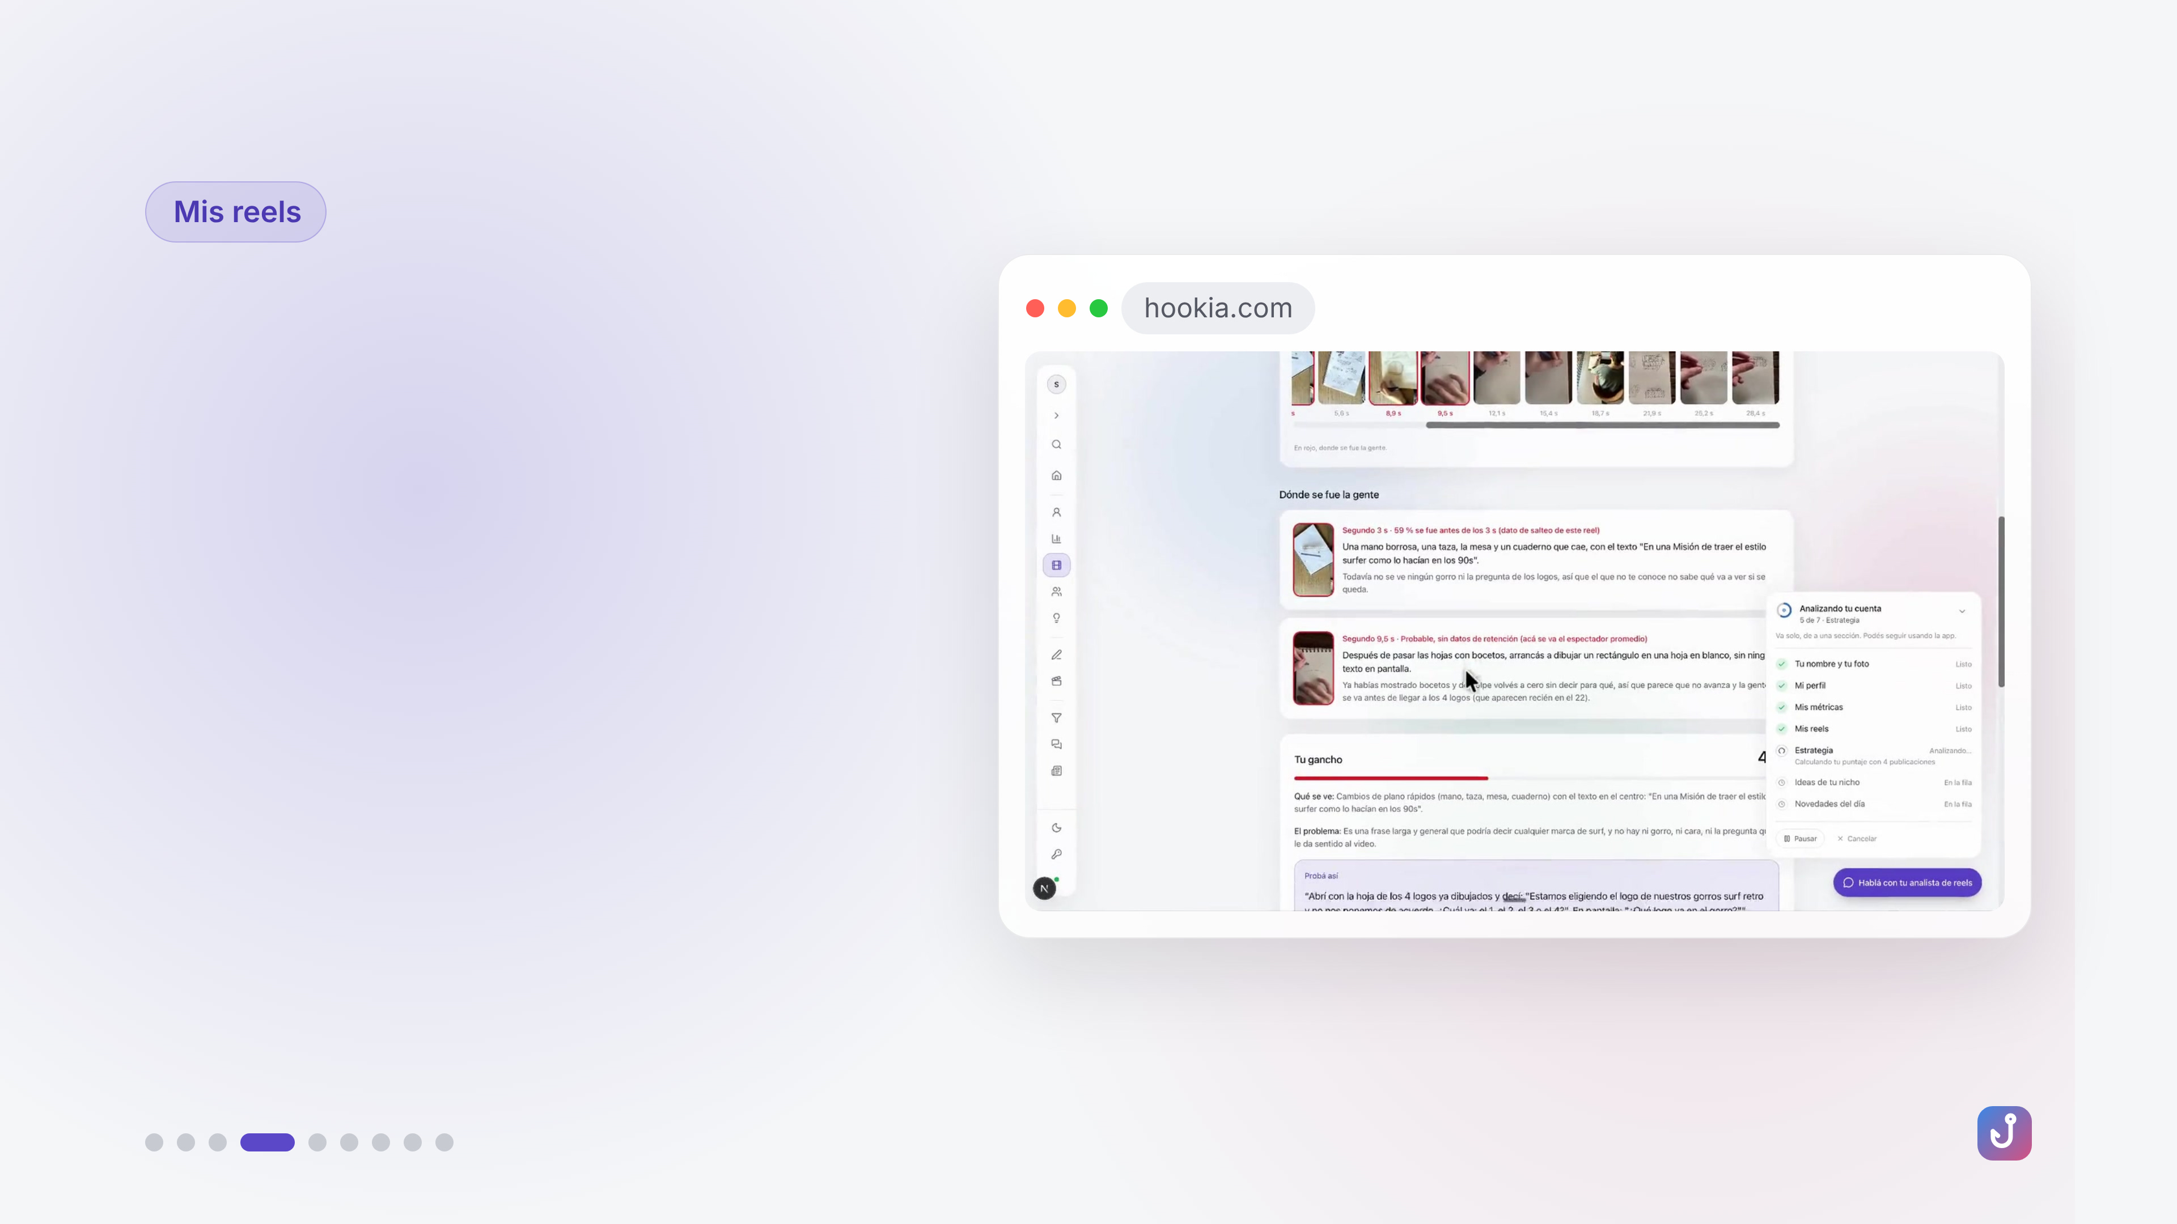
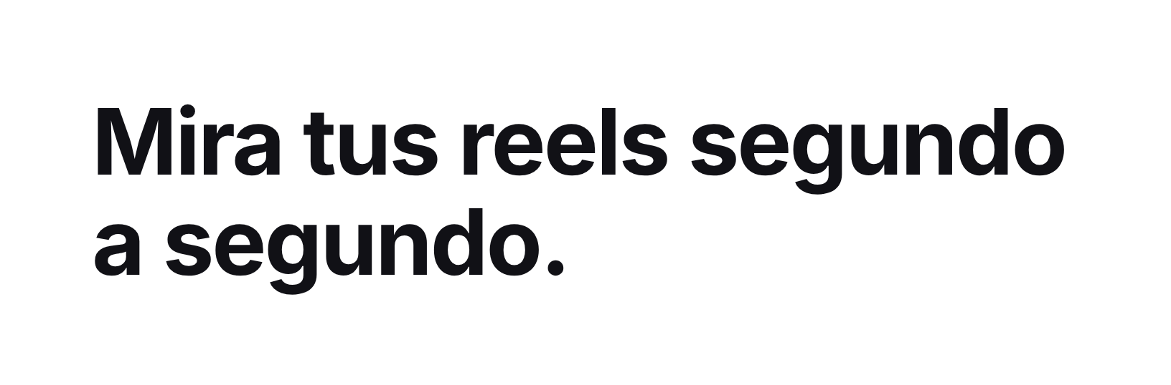
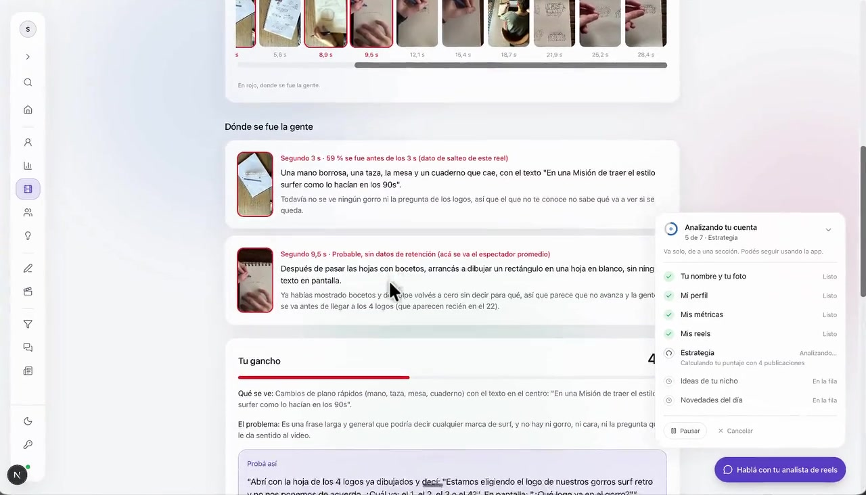
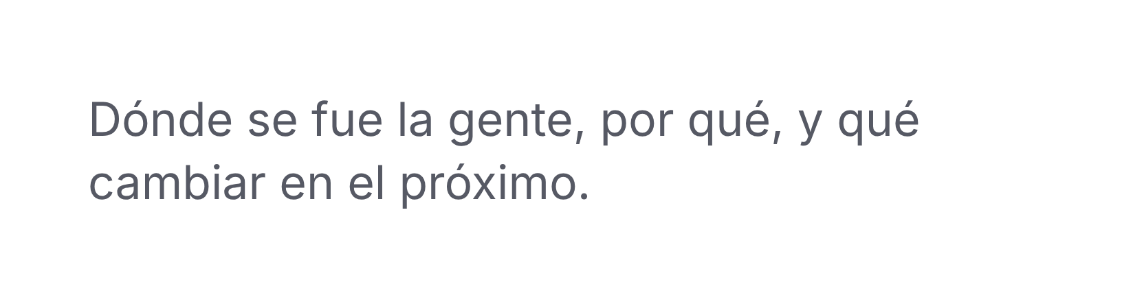
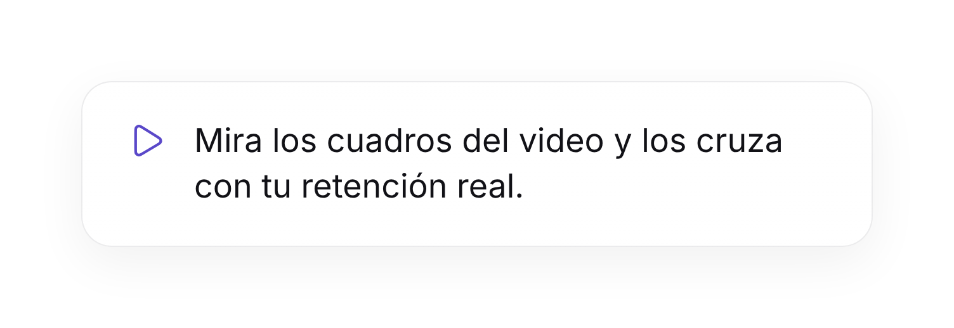
Notes:
P: ¿Y por qué mis reels no explotan? A: Mira cada reel segundo a segundo: dónde se fue la gente, por qué, y qué cambiar en el próximo. (15 segundos. A la derecha corre el clip real de la app.)

Slide 8
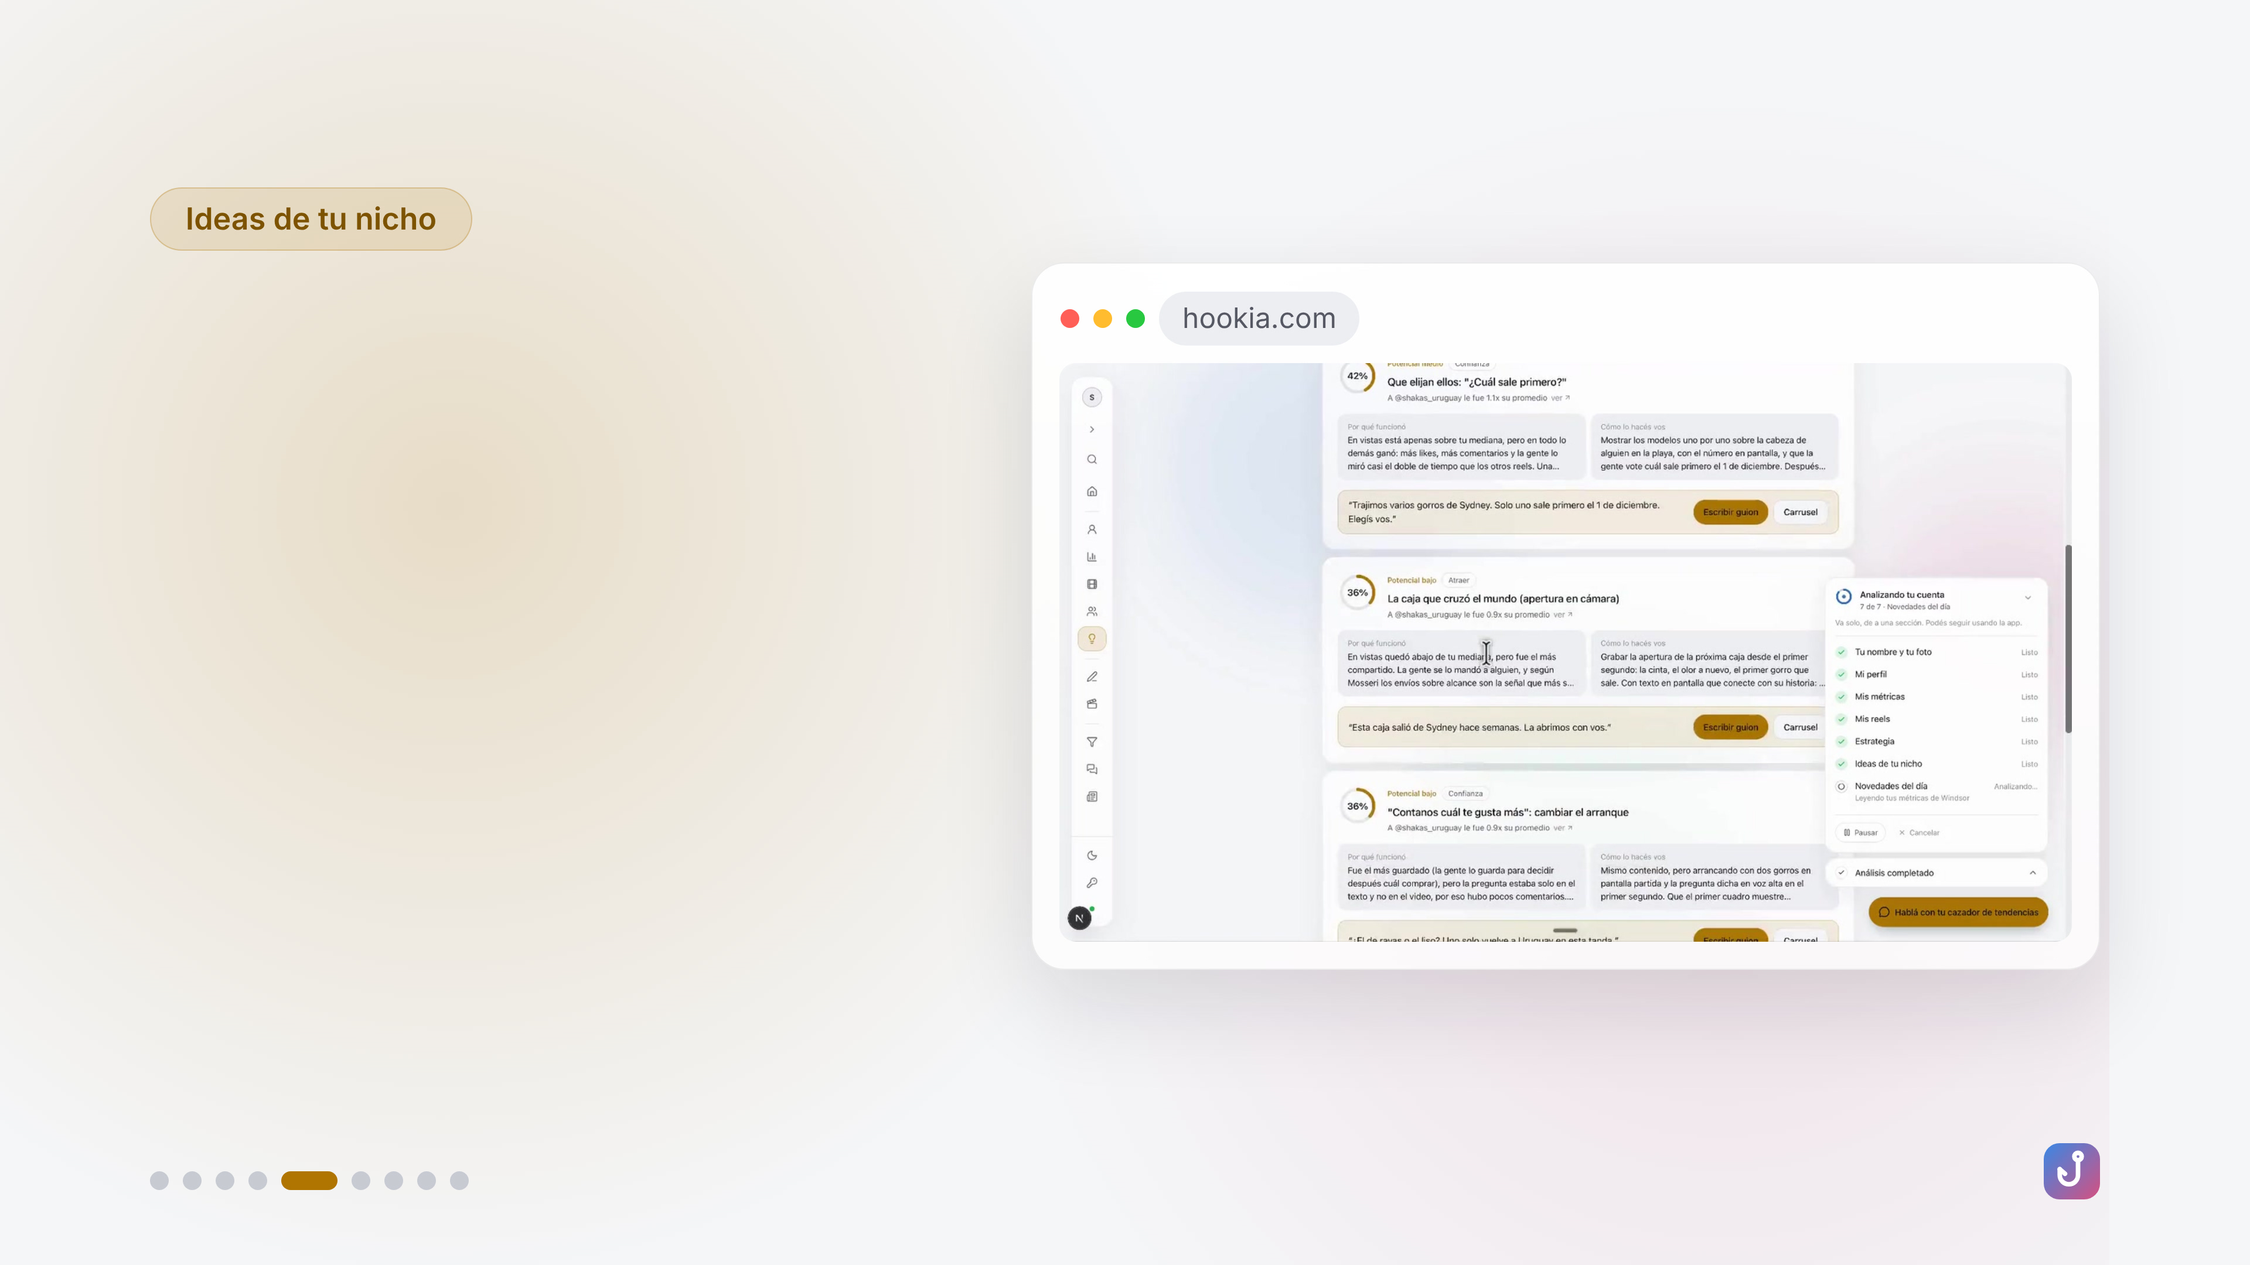
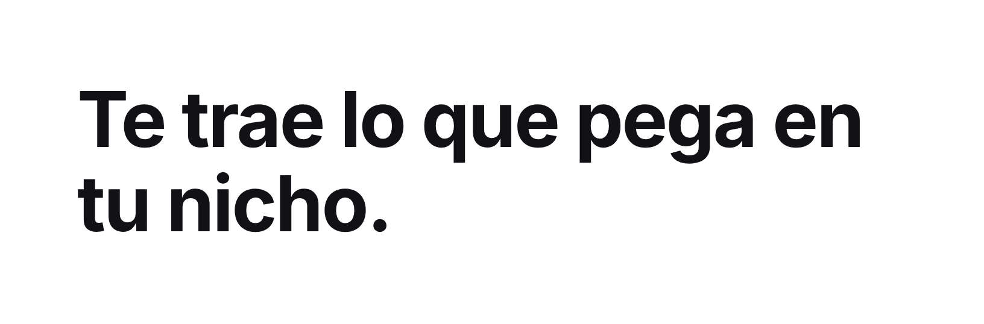
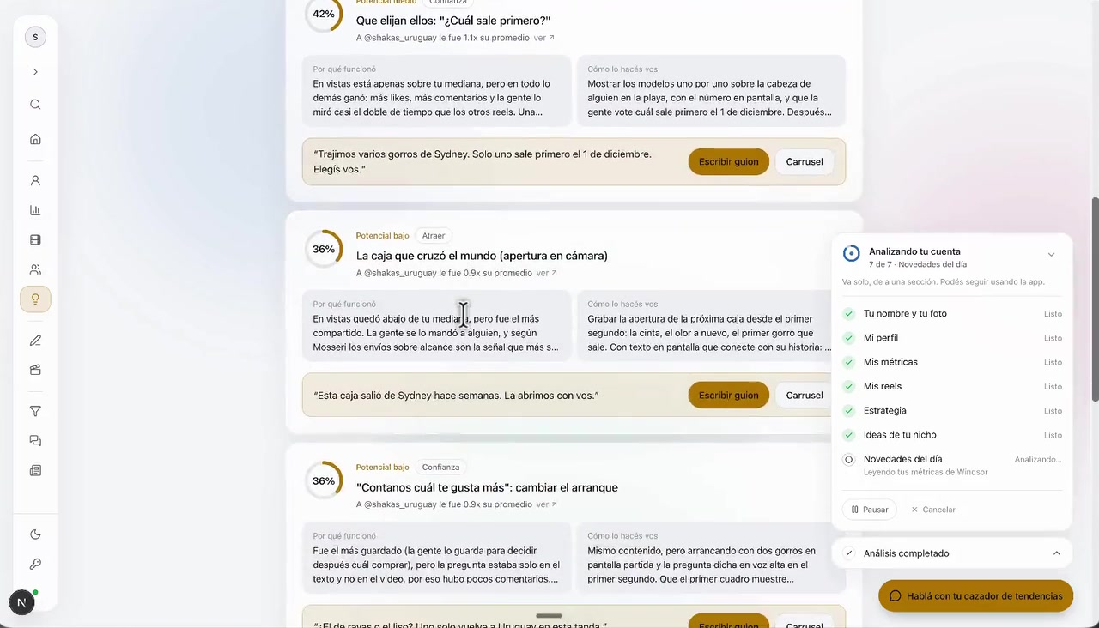
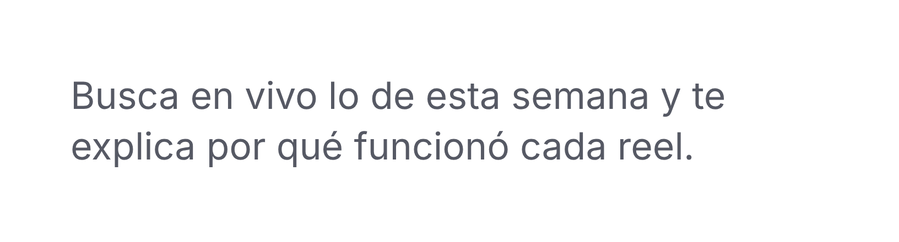
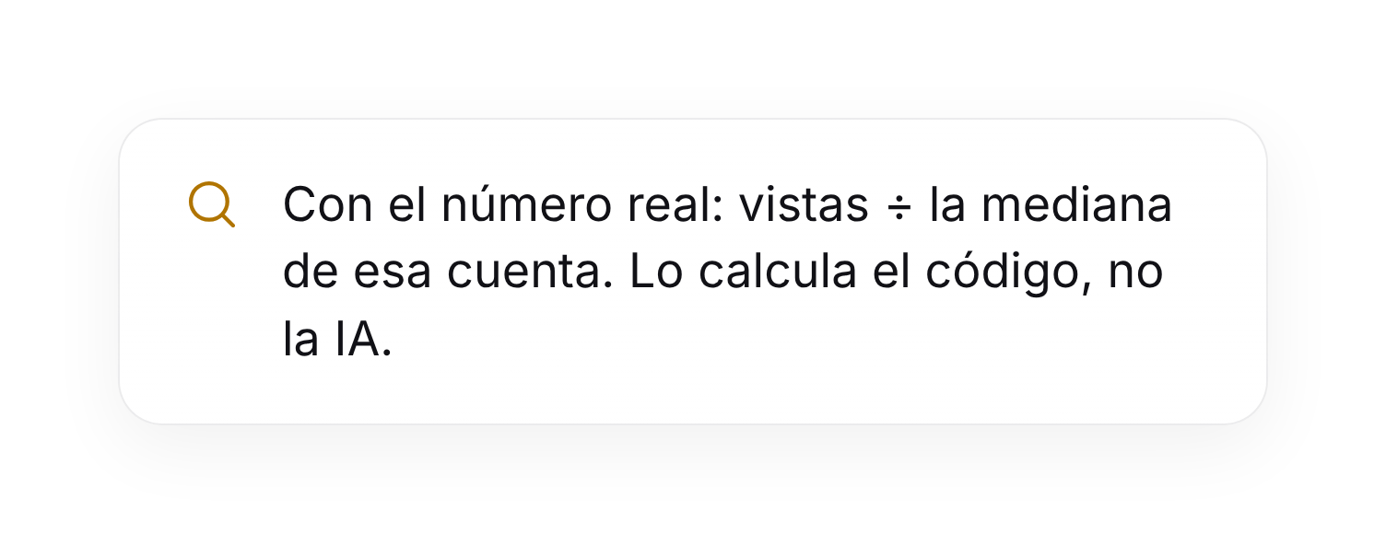
Notes:
P: Ok, ¿pero qué publico? A: Busca lo que está pegando esta semana en tu nicho y te muestra cuántas veces le fue mejor que su promedio. Ese número lo calcula el código, no lo inventa la IA. (15 segundos. A la derecha corre el clip real de la app.)

Slide 9
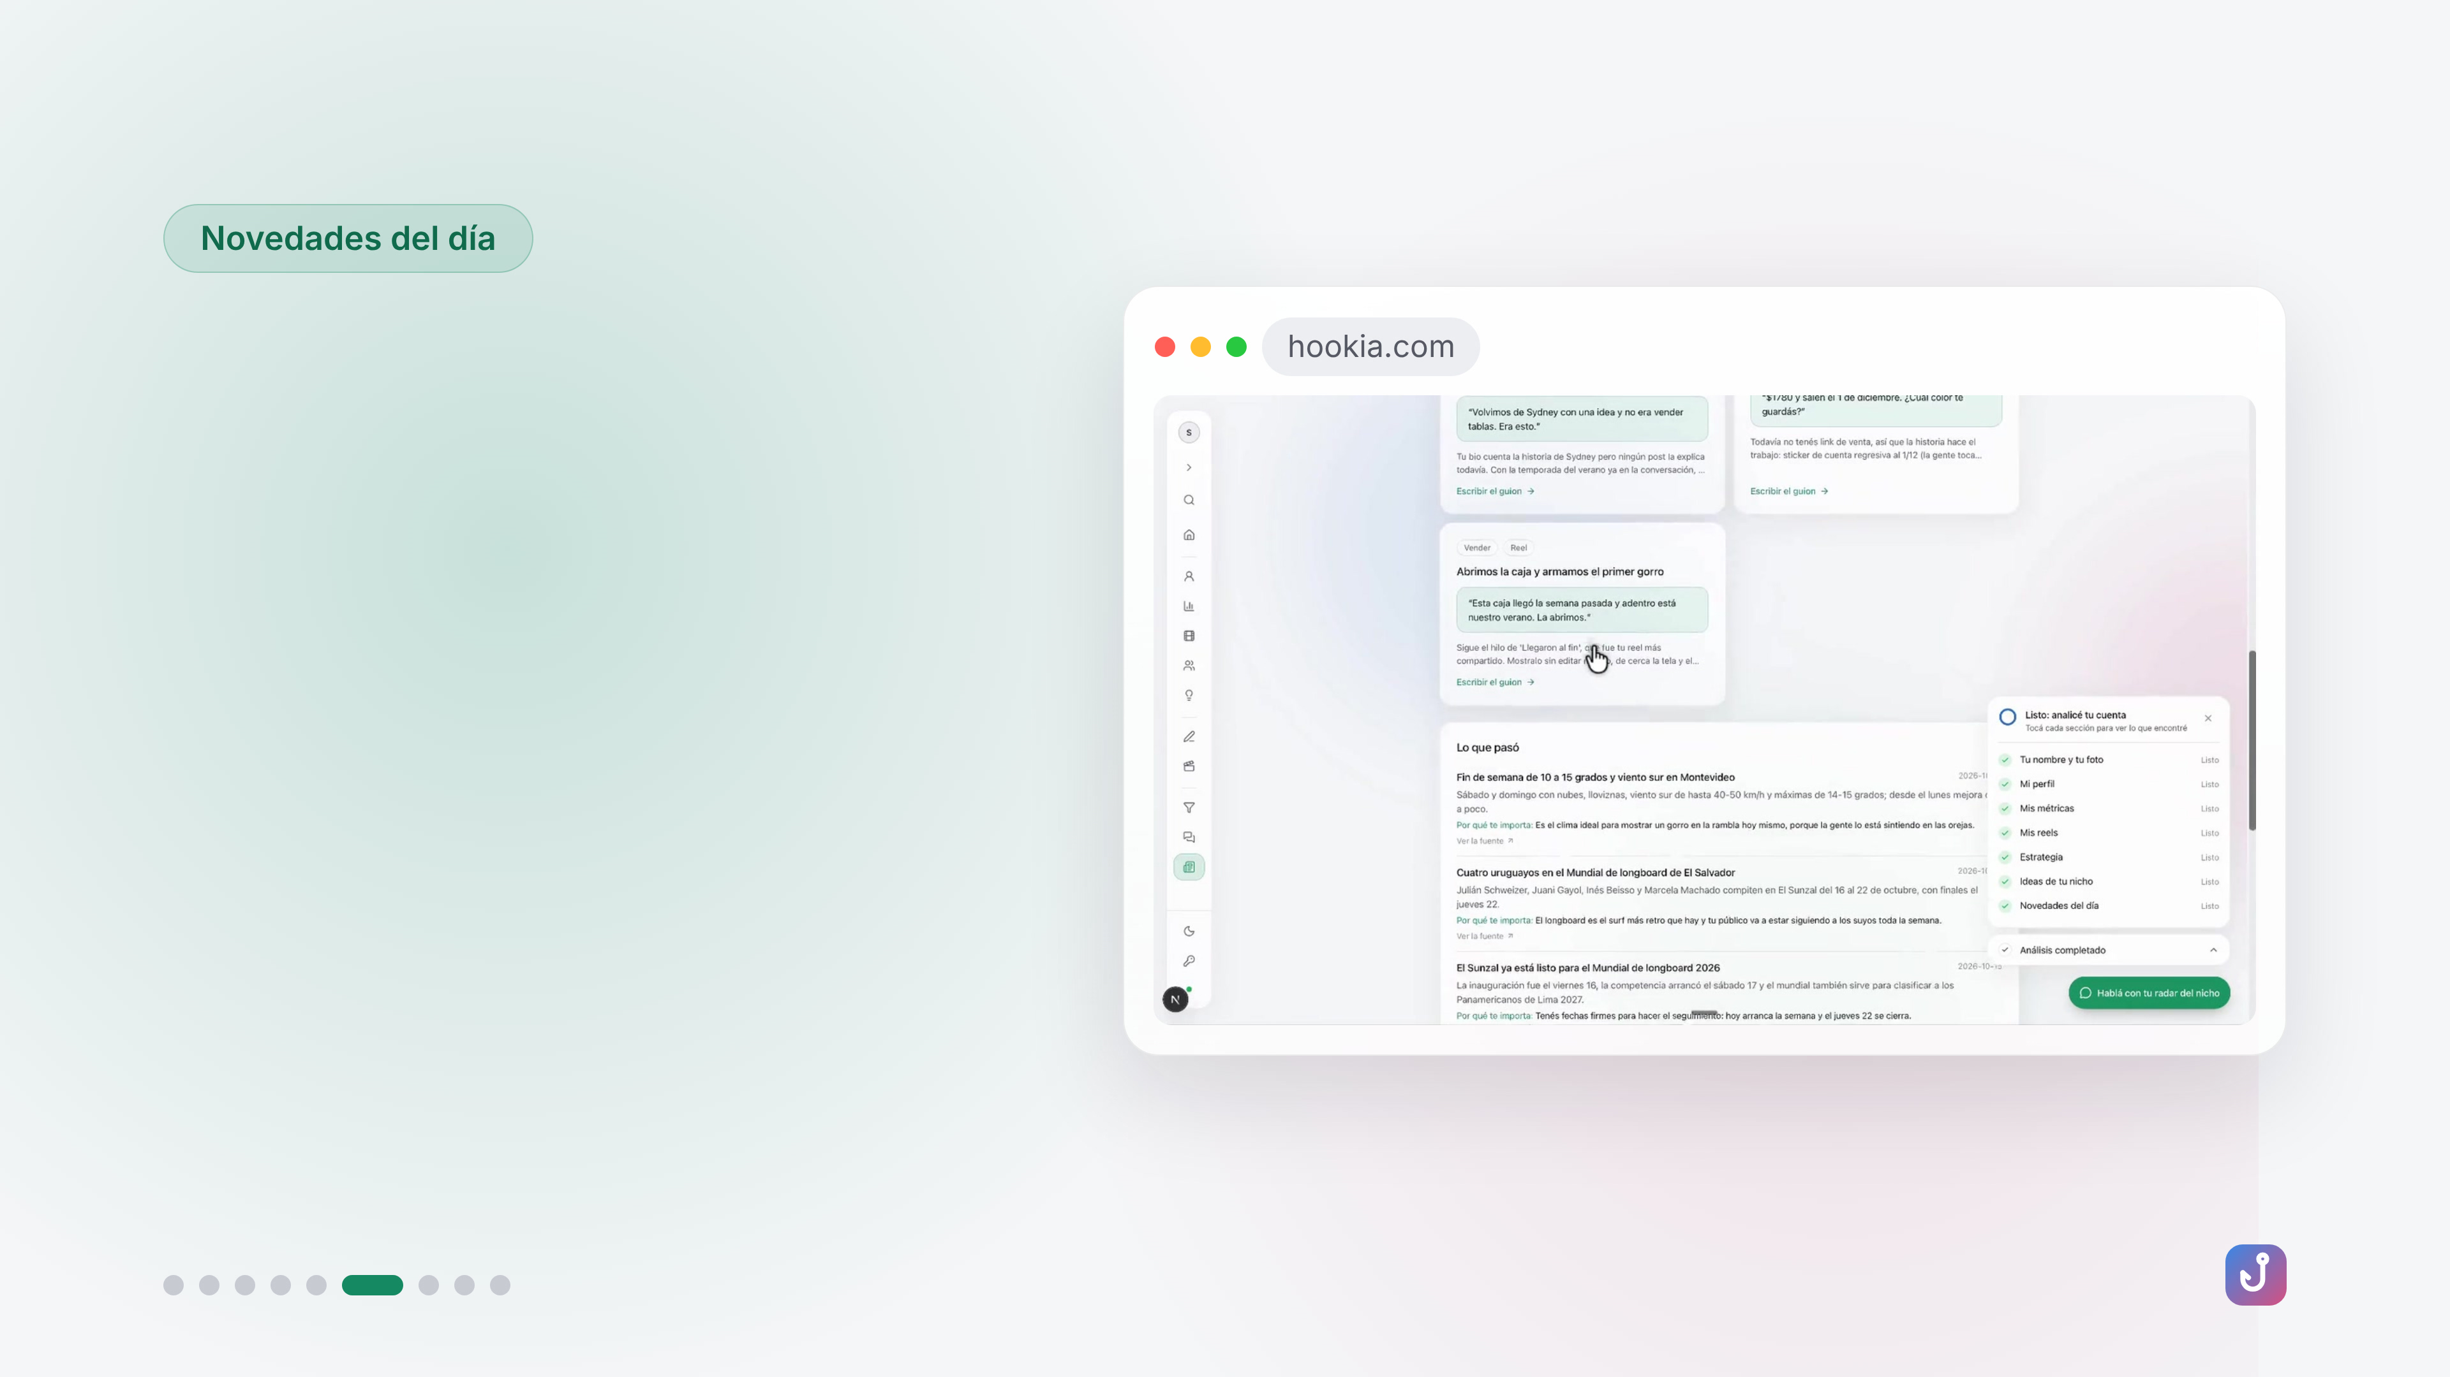
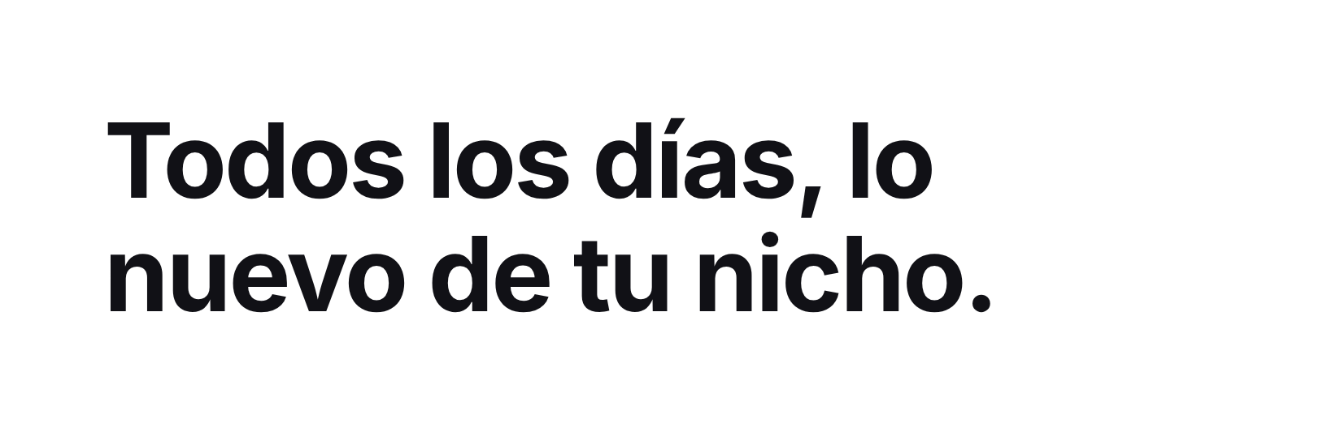
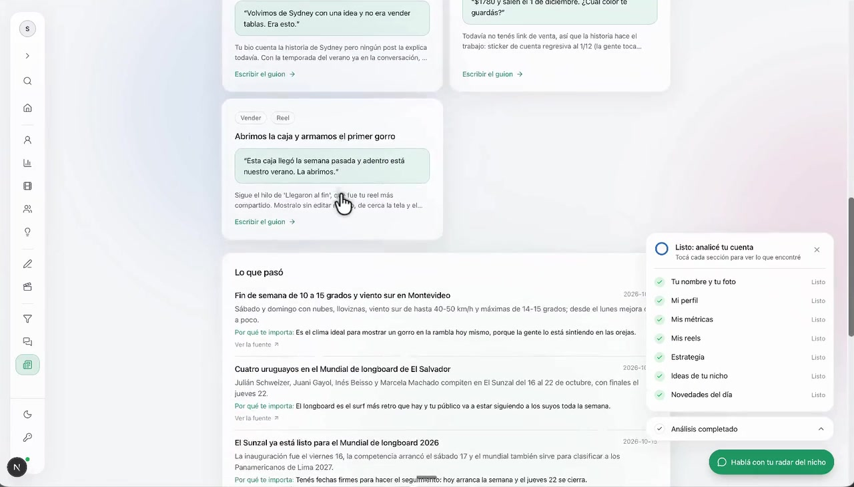
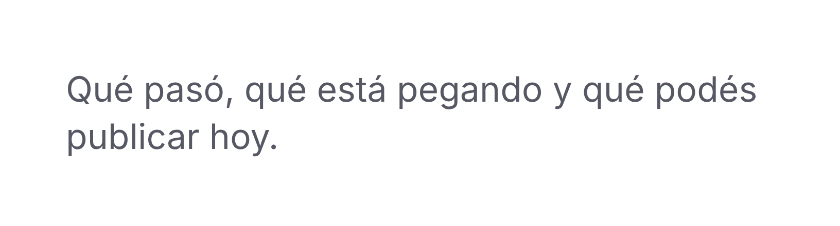
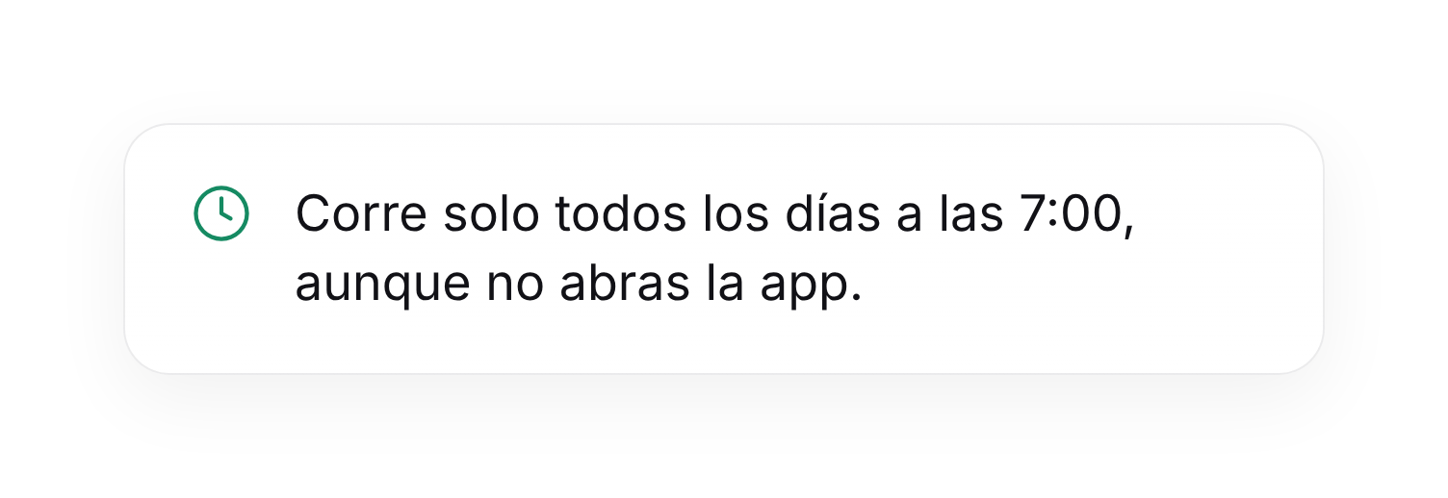
Notes:
P: ¿Y si no tengo tiempo de buscar? A: Todos los días a las 7 te deja lo que pasó en tu nicho y qué podés publicar hoy, aunque no abras la app. (15 segundos. A la derecha corre el clip real de la app.)

Slide 10
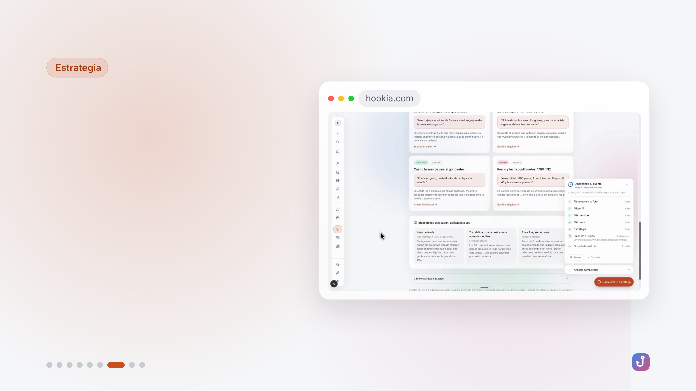
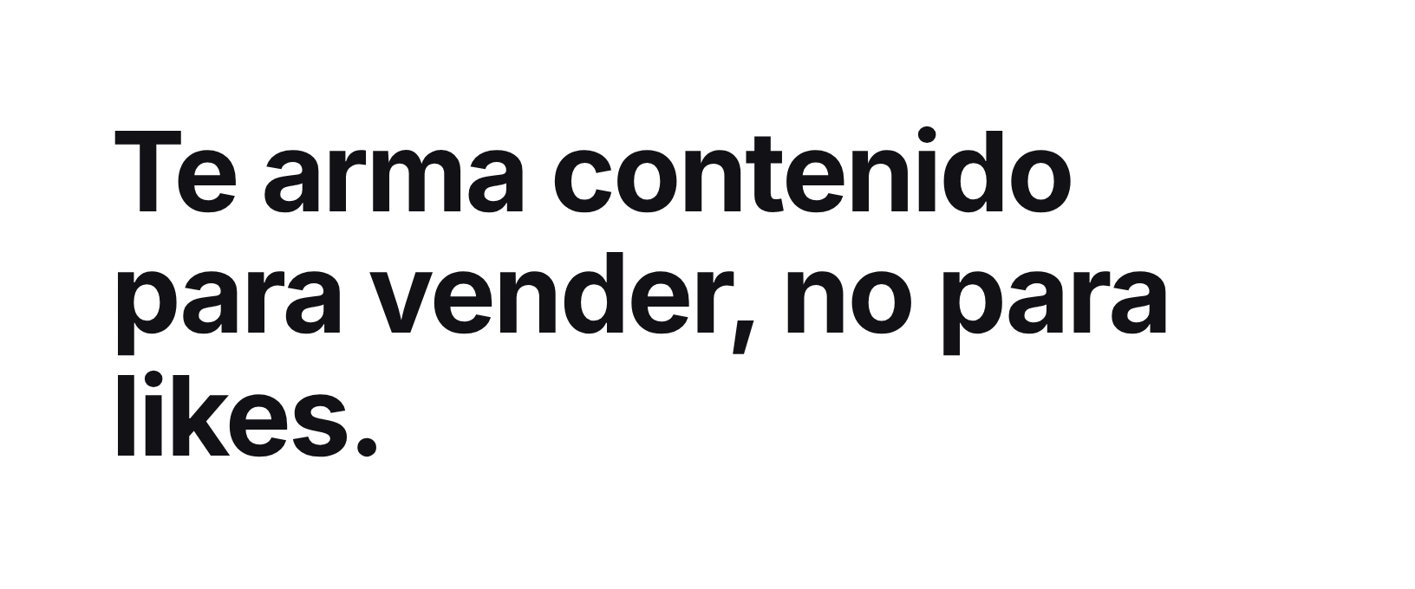
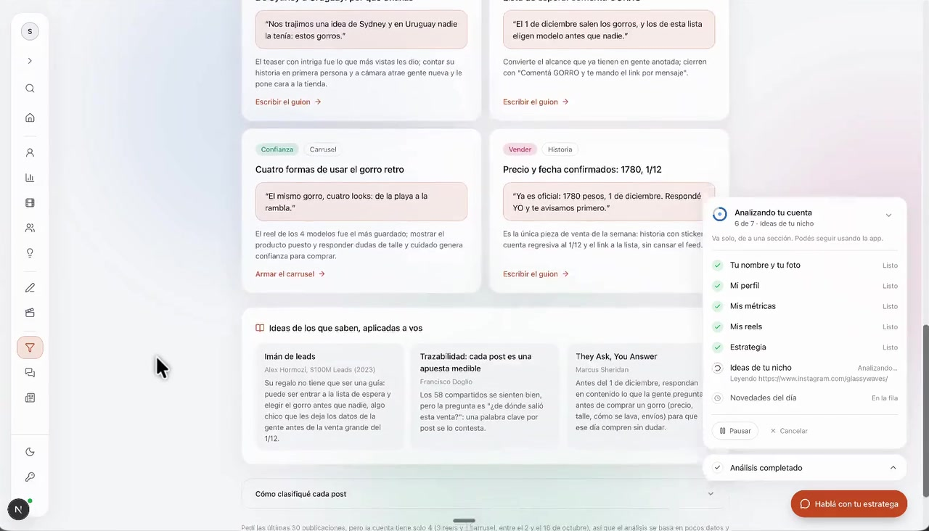
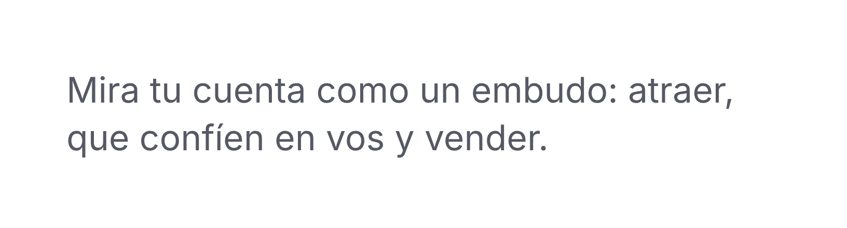
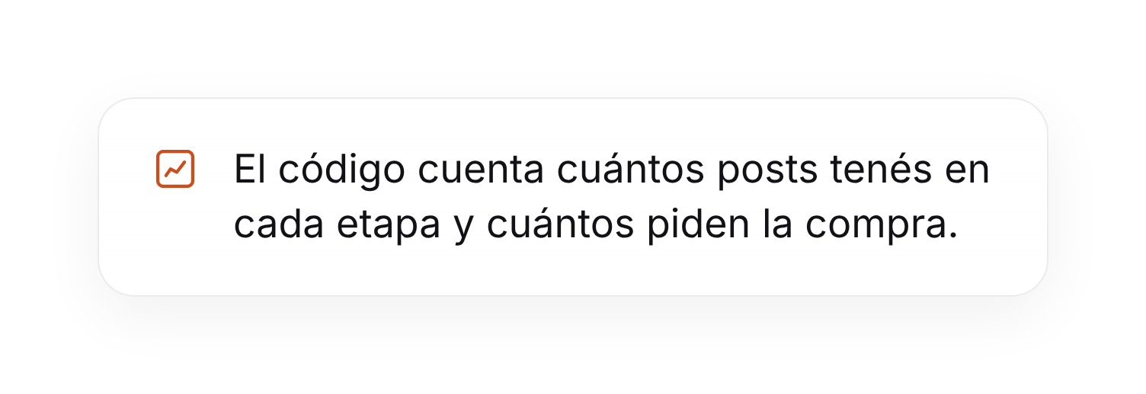
Notes:
P: Yo quiero vender, no likes. A: Por eso te arma el contenido como un embudo: atraer, que confíen en vos y vender. (15 segundos. A la derecha corre el clip real de la app.)

Slide 11
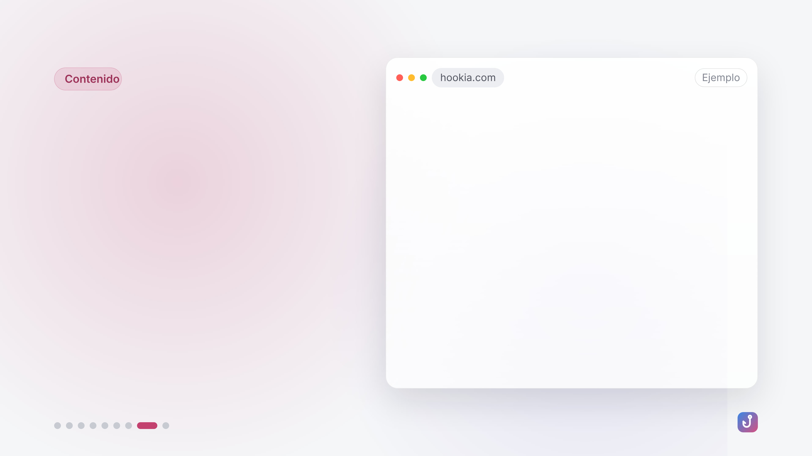
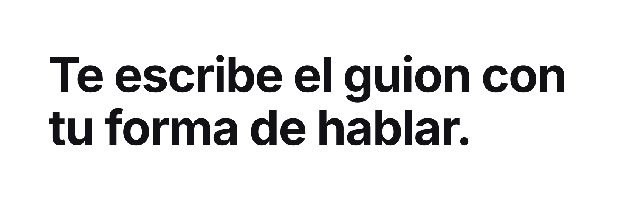

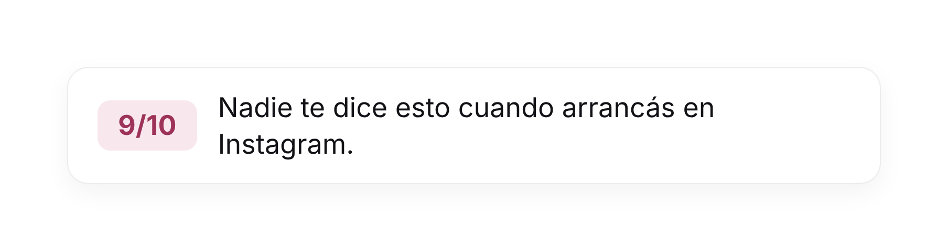
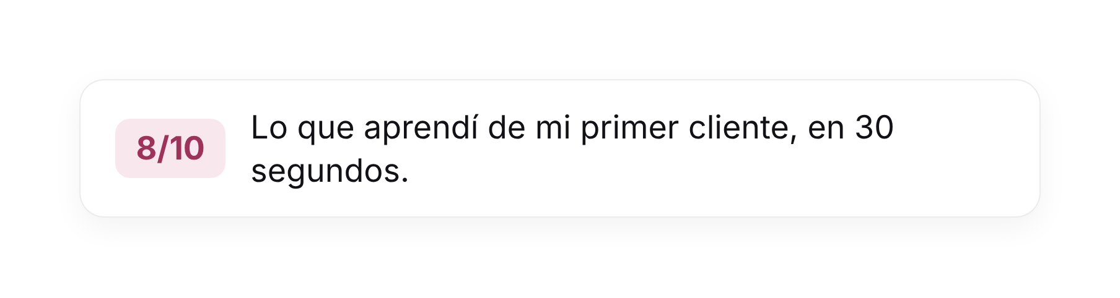
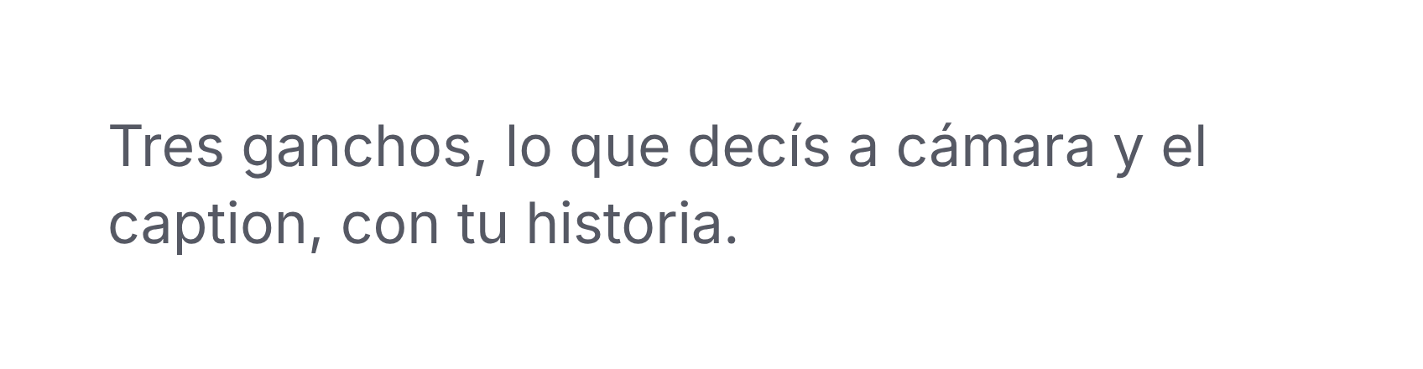
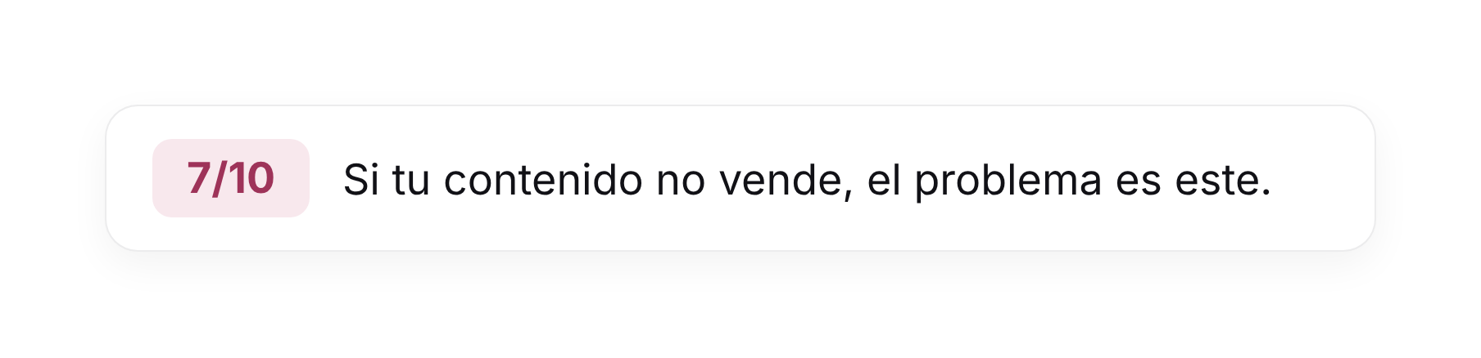
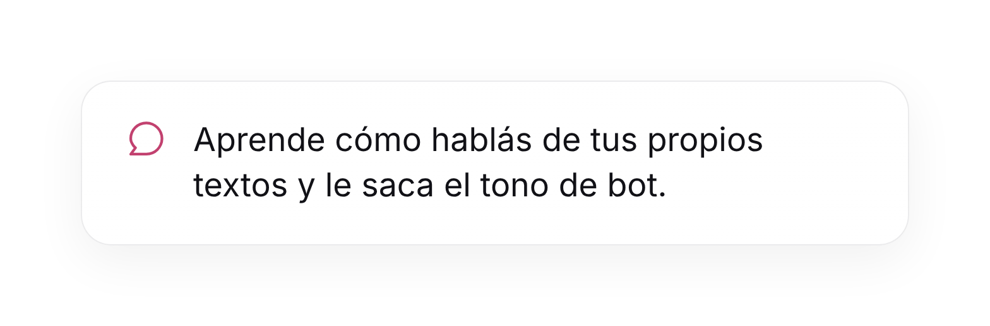
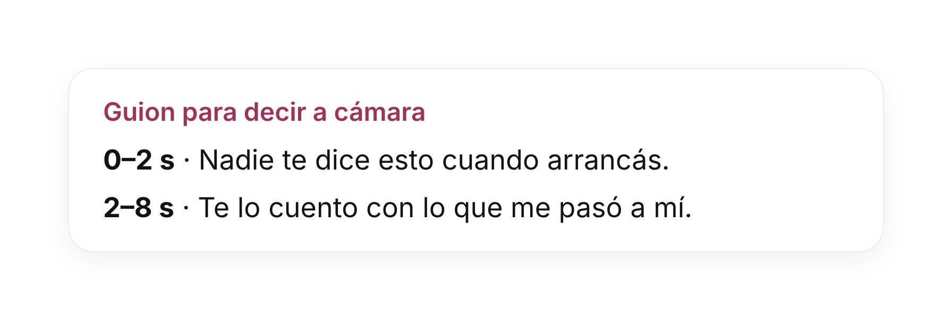
Notes:
P: ¿Y el guion también? A: Te escribe tres ganchos, lo que decís a cámara y el caption, con tu forma de hablar. (15 segundos. La ventana es un ejemplo de cómo se ve el resultado.)

Slide 12
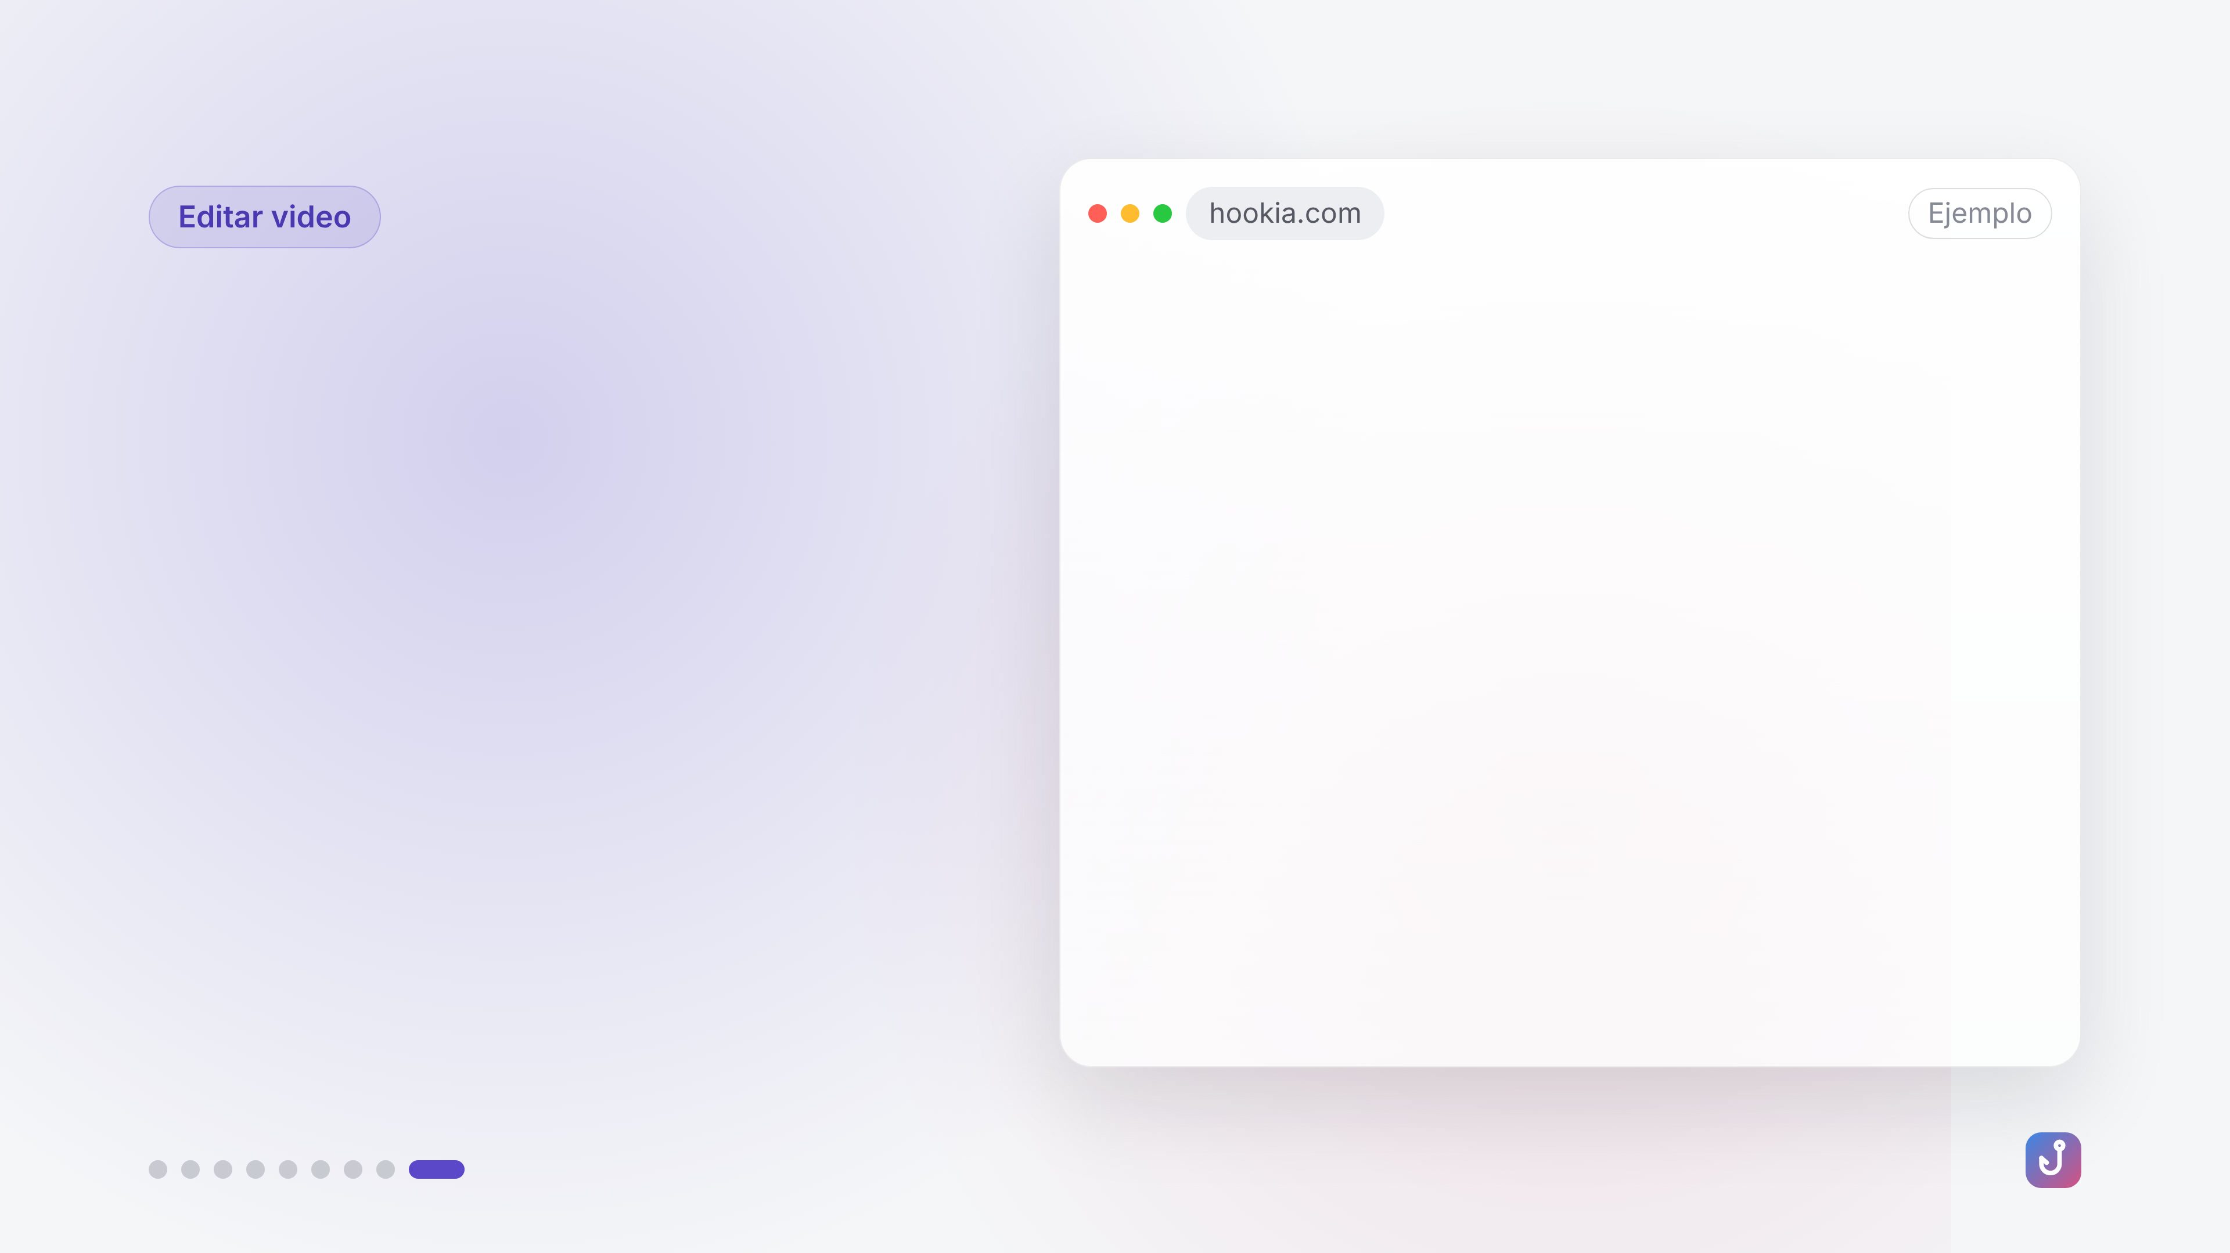

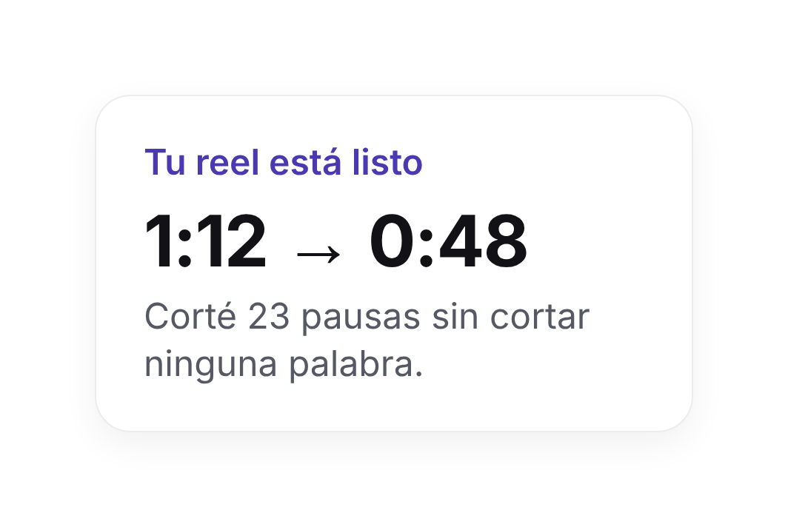
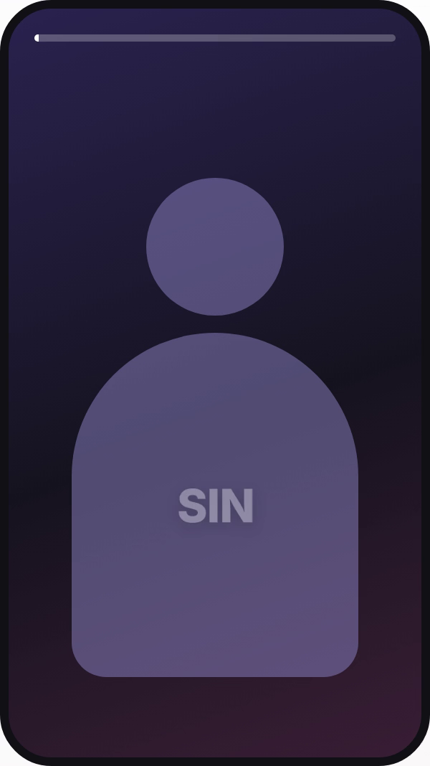
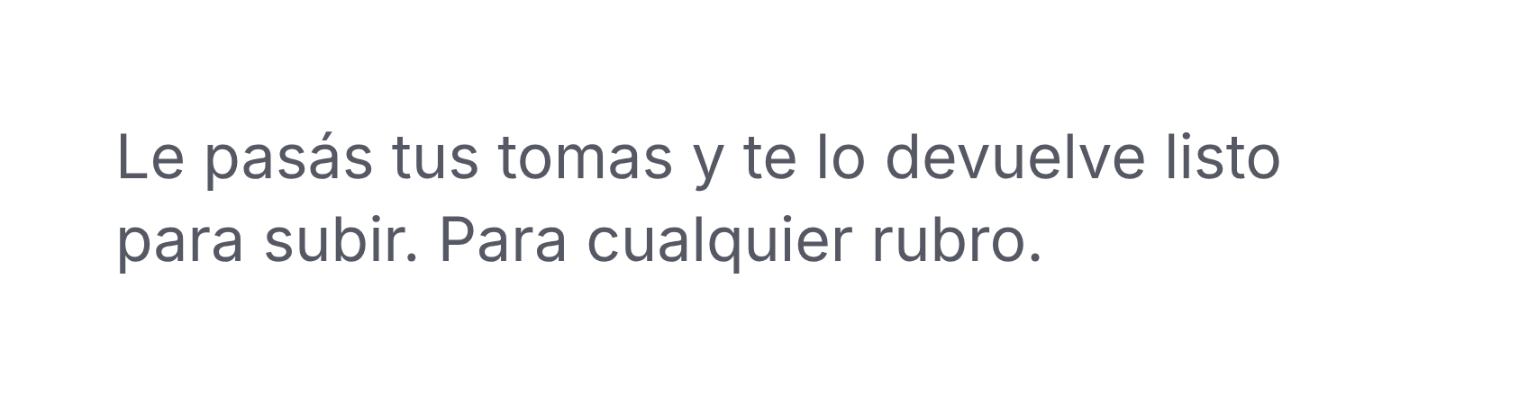
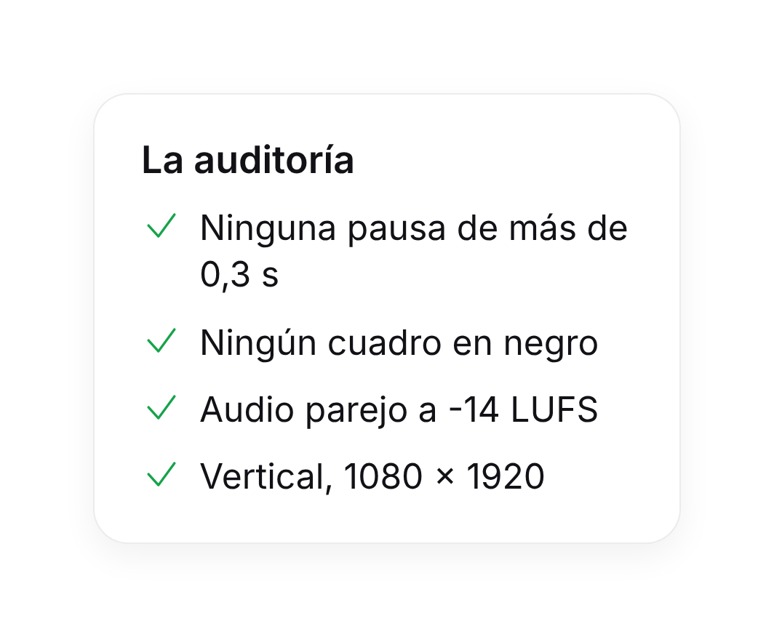

Notes:
P: Bueno, pero editar me lleva horas. A: También te lo edita. ¿Te acordás de tus tomas? Mirá. (A cambia a la app: el reel ya está listo. Le da play.) P: Sí, sí, obvio. (30 segundos con el video) Plan B: si la edición no terminó o falla, mostrar un reel que editamos antes (tenerlo descargado en la compu).

Slide 13

Notes:
A (al jurado): No es un chat con Claude. Son 10 agentes y cada uno tiene su propia investigación, con fuentes, que lleva en cada respuesta.
Estos cinco analizan tu cuenta:
- Coach: encuentra lo que te frena y arma un plan que puedas sostener.
- Analista de perfil: que una visita al perfil se vuelva seguidor; sabe que Instagram y Google leen tu nombre y tu bio.
- Analista de métricas: te compara con tu propia mediana, como se mide bien en cuentas chicas.
- Analista de reels: la curva de retención; tu salteo en los primeros 3 segundos contra el de tu cuenta.
- Analista de competencia: qué tomar de otros sin copiar, porque desde abril de 2026 Instagram deja de recomendar a quien copia.
(15 segundos: nombrar 2 o 3)

Slide 14

Notes:
A (al jurado): Estos cinco crean y venden:
- Cazador de tendencias: busca lo que pega en tu nicho, lo compara con la mediana de cada cuenta y sabe por qué se comparte.
- Radar del nicho: todos los días a las 7, la novedad del día y el calendario comercial de tu país.
- Guionista: ganchos que abren curiosidad sin clickbait, escritos para decirlos a cámara.
- Estratega: arma el embudo para cerrar por WhatsApp, que es donde se vende en Latinoamérica.
- Editor: edición de videos con un método probado en 25 reels, con auditoría antes de entregar.
Más de 600 fuentes en total. Y los números no los inventan: los calcula el código.
(15 segundos: nombrar 2 o 3)

Slide 15

Notes:
P: Hookia. Para la persona que sabe mucho de lo suyo y no sabe cómo mostrarlo en Instagram. A: Pásennos una cuenta y la analizamos ahora. (10 segundos. En total, unos 3 minutos y medio.)

